Slide 1

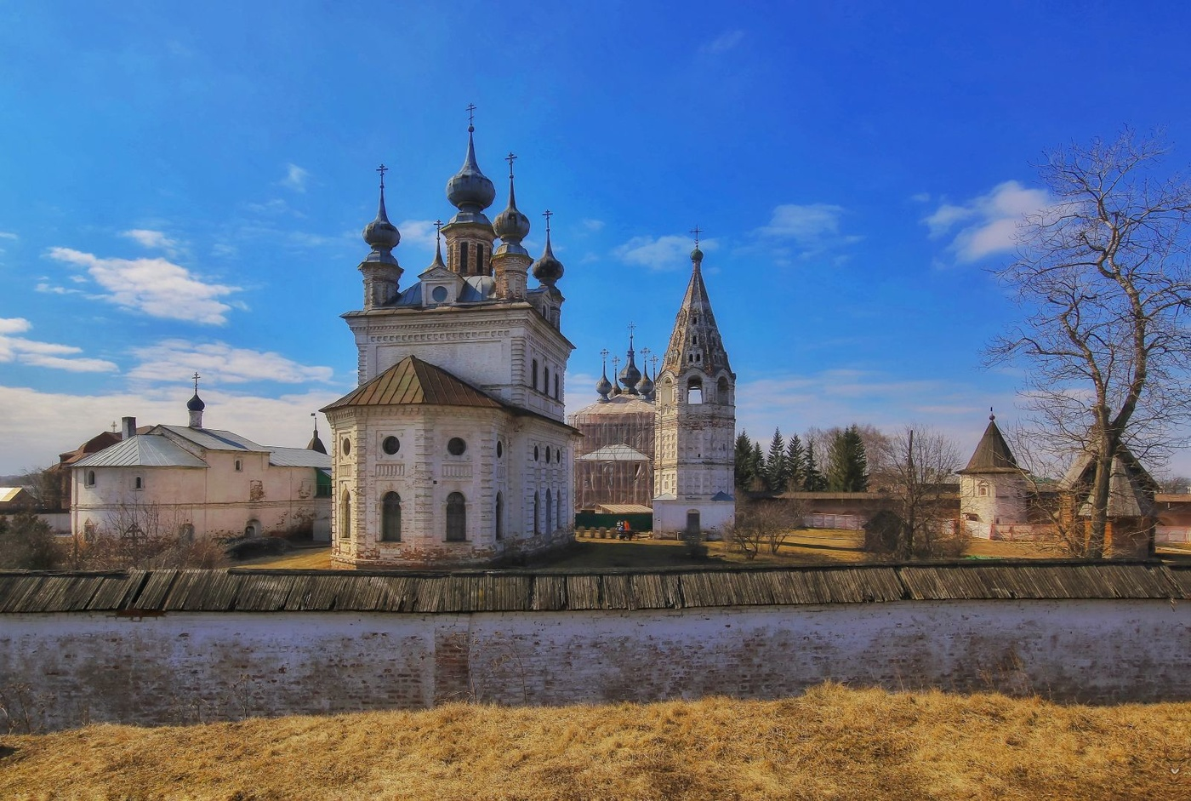
«Бюджет для граждан»
Подготовлен на основании проекта решения Совета народных депутатов муниципального образования Юрьев-Польский район «О бюджете муниципального образования Юрьев-Польский район на 2021 год и на плановый период 2022 и 2023 годов»
Notes:
1

Slide 2



Вводная часть
Notes:
2

Slide 3
Какие цели преследует документ
«Бюджет для граждан» :
«Бюджет для граждан» познакомит Вас с положениями основного финансового документа – проектом бюджета муниципального образования Юрьев-Польский район на 2021 год и на плановый период 2022 и 2023 годов.
Представленная информация предназначена для широкого круга пользователей и будет интересна и полезна как студентам, педагогам, врачам, молодым семьям, так и муниципальным служащим, пенсионерам и другим категориям населения, так как бюджет района затрагивает интересы каждого жителя.
Мы постарались в доступной и понятной для граждан форме показать основные параметры бюджета муниципального образования Юрьев-Польский район.
Notes:
3

Slide 4


Составление проекта бюджета муниципального образования
Юрьев-Польский район основывается на следующих документах:
Послание Президента Российской
Федерации Федеральному Собранию
Основные направления бюджетной
и налоговой политики
муниципального
образования Юрьев-Польский район
Муниципальные программы
Прогноз социально-экономического
развития муниципального
образования Юрьев-Польский район
Notes:
4

Slide 5


Какие этапы проходит бюджет?
Составление проекта бюджета (планирование)
Рассмотрение и утверждение бюджета
Исполнение бюджета
Муниципальный финансовый контроль
Notes:
5

Slide 6


Гражданин, его участие в бюджетном процессе
Гос.пошлина
НДФЛ
Штрафы,
санкции
Прочие налоговые
платежи
Гражданин
как налогоплательщик
(помогает
формировать
доходную часть бюджета
Гражданин как получатель
социальных гарантий
(расходная
часть бюджета- образование, ЖКХ,
социальные льготы и другие
направления социальных гарантий)
Notes:
6

Slide 7
Бюджетная система Российской Федерации
Местные бюджеты:
бюджеты муниципальных районов (в том числе бюджет
муниципального образования Юрьев-Польский район),
бюджеты городов, бюджеты городских и сельских поселений
Бюджеты субъектов РФ и
бюджеты территориальных
государственных внебюджетных фондов
Федеральный
бюджет и бюджеты
государственных
внебюджетных фондов РФ
Первый уровень
Второй уровень
Третий уровень
Notes:
7
7

Slide 8

Консолидированный бюджет Юрьев –Польского района
Консолидированный бюджет Юрьев- Польского района представляет собой свод бюджета муниципального района и местных бюджетов Юрьев- Польского района за исключением межбюджетных трансфертов между этими бюджетами. В состав местных бюджетов Юрьев- Польского района включаются бюджеты 1 городского поселения и 3 сельских поселений.
Консолидированный бюджет Юрьев - Польского района
Бюджет муниципального
района
Бюджеты сельских поселений (3)
Свод бюджетов, поселений
входящих в состав района
Бюджет городского поселения (1)

Slide 9

Доходы бюджета - это денежные средства, поступающие в бюджет.
Доходы бюджетов формируются в соответствии с бюджетным законодательством РФ, законодательством о налогах и сборах и законодательством об иных обязательных платежах.
В соответствии с Бюджетным кодексом Российской Федерации доходы бюджетов состоят из налоговых и неналоговых доходов, а также безвозмездных поступлений.
Виды доходов
Безвозмездные
поступления
Неналоговые
Налоговые
средства,
поступающие
из бюджетов других
уровней
Доходы от продажи
и использования
государственного или
муниципального
имущества,
штрафы за нарушение
законодательства и пр.
Доходы бюджетов от предусмотренных
законодательством РФ о налогах
и сборах федеральных налогов и
сборов, в т. ч. от налогов,
предусмотренных специальными
налоговыми режимами,
региональных налогов,
местных налогов и сборов,
а также пеней и штрафов по ним
Notes:
9

Slide 10

Рост доходов муниципального образования Юрьев-Польский район обеспечивается за счет:
1. Расширения налогооблагаемой базы за счет стимулирования экономического развития организаций
2. Введения новых предприятий и производственных мощностей
3. Роста денежных доходов населения
4. Легализации заработной платы работников и выведения из тени доходов физических лиц
5. Развития малого и среднего бизнеса
6. Муниципальной поддержки инвестиционной деятельности

Slide 11


Налоговые доходы
Федеральные налоги
Региональные налоги
Местные налоги
Специальные налоговые режимы
1) Налог на добавленную стоимость
2) Акцизы
3) Налог на доходы физических лиц
4) Налог на прибыль организаций
5) Налог на добычу полезных ископаемых
6)Водный налог
7)Сборы за пользование объектами животного мира и за пользование объектами водных биологических ресурсов
8) Государственная пошлина
1) Налог на имущество организаций
2) Налог на игорный бизнес
3) Транспортный налог
1) Налог на имущество физических лиц
2) Земельный налог
1) Единый сельскохозяйственный налог
2) Упрощенная система налогообложения
3) Единый налог на вмененный доход
4) Патентная система налогообложения
Notes:
11
11

Slide 12

Неналоговые доходы
Доходы от использования имущества и земельных участков, находящихся в государственной или муниципальной собственности
Доходы от продажи имущества и земельных участков, находящихся в государственной или муниципальной собственности
Платежи при пользовании природными ресурсами
Доходы от платных услуг, оказываемых казенными учреждениями
Административные платежи и сборы
Штрафы, санкции, возмещение ущерба
Средства самообложения граждан
Иные неналоговые доходы
Notes:
12

Slide 13
Межбюджетные трансферты(безвозмездные поступления)
Это средства одного бюджета бюджетной системы РФ, перечисляемые
другому бюджету бюджетной системы РФ
Дотации- межбюджетные трансферты, предоставляемые на
безвозмездной и безвозвратной основе без установления направлений
и(или) условий их использования
Формы
бюджетных
трансфертов
Субвенции- бюджетные средства, предоставляемые бюджету другого уровня
бюджетной системы РФ на безвозмездной и безвозвратной основах на
осуществление определенных целевых расходов, возникающих при выполнении
полномочий РФ, переданных для осуществления органам власти другого
уровня бюджетной системы РФ
Субсидии- бюджетные средства, предоставляемые бюджету другого
уровня бюджетной системы РФ, в целях
софинансирования, расходных обязательств,
возникающих при выполнении
полномочий органов местного самоуправления по вопросам местного значения
Notes:
13

Slide 14


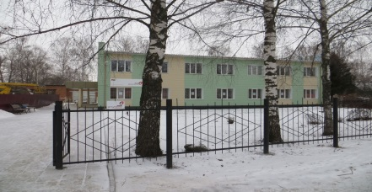




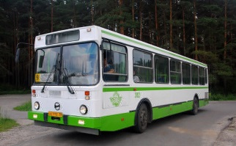
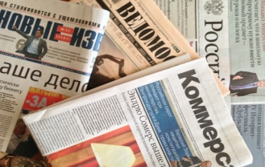


Расходы бюджета – выплачиваемые из бюджета денежные средства, за
исключением средств, являющихся источниками финансирования дефицита бюджета
На ЖКХ
На образование
На общегосударственные вопросы
На социальную политику
На культуру
На физ.культуру и спорт
На национальную экономику
На средства массовой информации
На национальную безопасность
и правоохранительную деятельность
На охрану окружающей среды
Notes:
14

Slide 15

ЧТО ТАКОЕ «ДЕФИЦИТ» И «ПРОФИЦИТ» БЮДЖЕТА?
Не всегда доходы бывают равны расходам, поэтому бюджет бывает
Профицитный
Превышение доходов
бюджета над его
расходами
Дефицитный
Превышение расходов
бюджета над
его доходами
Свободные средства
направляются на покрытие
долга
Недостающие средства берутся в долг
Notes:
15

Slide 16

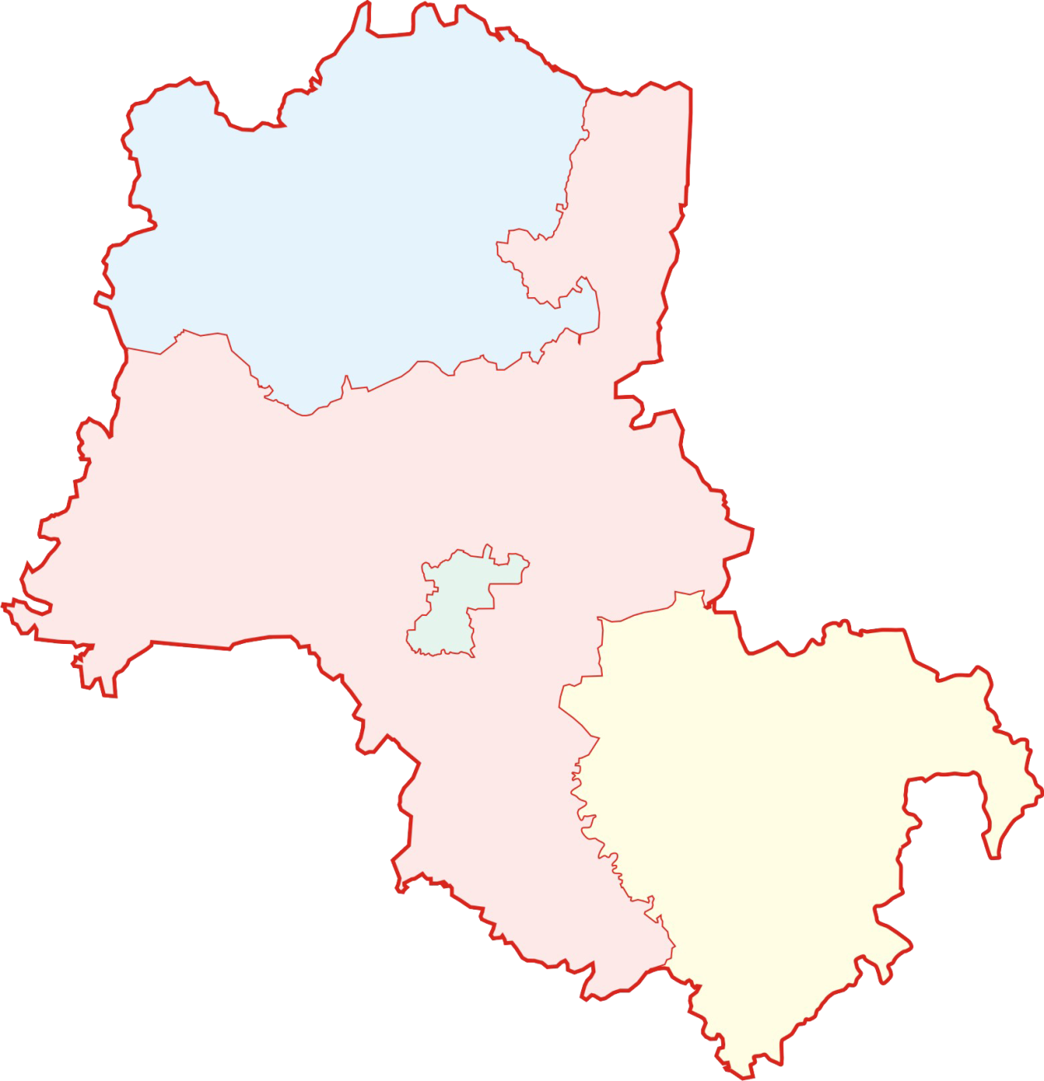




Территориальное расположение муниципального образования
Юрьев-Польский район
Notes:
16

Slide 17

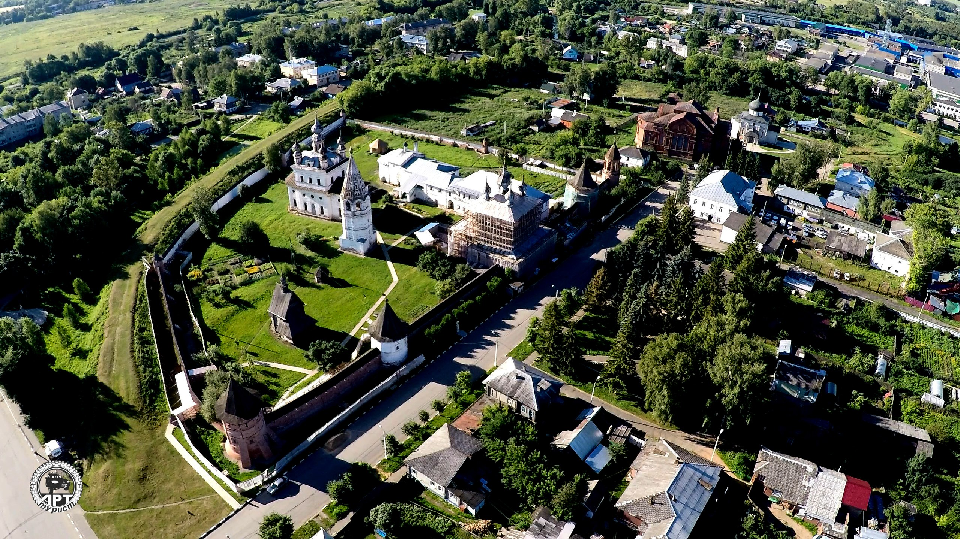
Показатели характеризующие Юрьев- Польский район
Площадь территории
Юрьев-Польского района
– 1903,46 кв. км.
Муниципальные учреждения муниципального образования Юрьев-Польский район – 45:
-Бюджетных – 32
-Казенных – 8
-ГРБС-5
Численность постоянного населения
по состоянию на 01.01.2020
– 34,1 тыс. человек
Notes:
17

Slide 18
Основные показатели социально-экономического развития муниципального развития Юрьев- Польский район
Индекс потребительский цен- 4,0 %
Объем жилищного строительства – 11440 кв. м
Численность постоянного населения
по состоянию на 01.01.2020 года - 34132 человека
Среднемесячная номинальная начисленная заработная плата
работника организаций (без учета малого
предпринимательства) -32886,1 руб.
Notes:
18

Slide 19
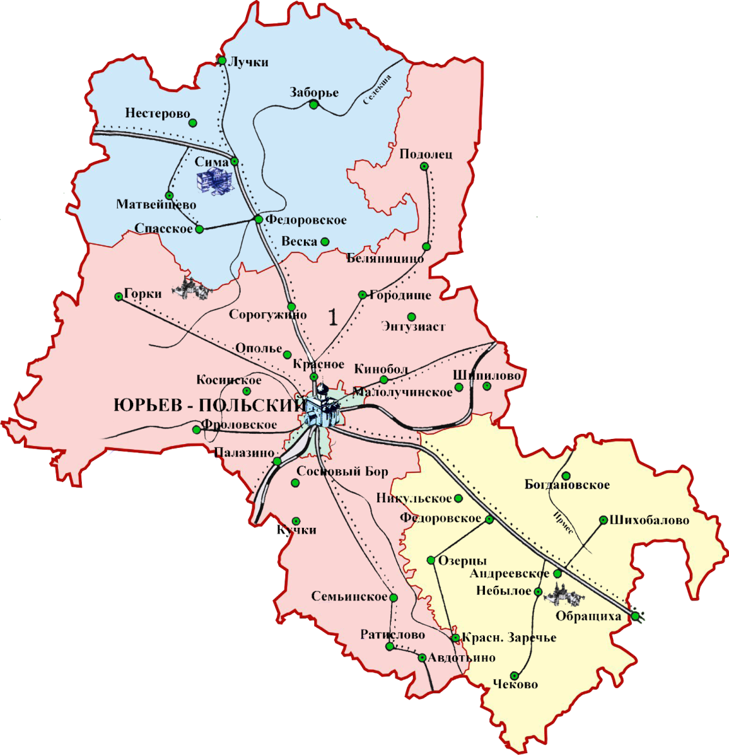
Административно-территориальное деление муниципального образования Юрьев-Польский район
В состав Юрьев-Польского района входят: муниципальное образование Юрьев-Польский район, 1 городское и 3 сельских поселения.
Численность населения, проживающего в муниципальных образованиях, на 01.01.2020 года составляет 34,1 тыс. человек, в том числе
городское население составляет 18,1 тыс. человек (53,1%), сельское население – 16,0 тыс. человек (46,9%).

Slide 20

Общие характеристики проекта бюджета муниципального образования
Юрьев-Польский район на 2021 год и
на плановый период 2022 и 2023 годов
Notes:
20

Slide 21
Основные характеристики бюджета муниципального образования
Юрьев- Польский район на 2021год и на плановый
период 2022 и 2023 годов (тыс. рублей)
Notes:
21

Slide 22
Основные направления налоговой политики
муниципального образования Юрьев-Польский район
на 2021 год и на плановый период 2022 и 2023 годов
Основные направления налоговой политики муниципального образования Юрьев-Польский район на 2021 год и на плановый период 2022 и 2023 годов разработаны в соответствии со статьей 172 Бюджетного кодекса Российской Федерации, Посланием Президента Российской Федерации Федеральному Собранию от 15 января 2020 года, Указом Президента Российской Федерации от 07 мая 2018 № 204 «О национальных целях и стратегических задачах развития Российской Федерации на период до 2024 года», решением Совета народных депутатов муниципального образования Юрьев-Польский район от 31.08.2005 № 85 «Об утверждении положения о бюджетном процессе в муниципальном образовании Юрьев-Польский район».
Результатом реализации налоговой политики должно стать повышение налогового потенциала муниципального образования Юрьев-Польский район за счет роста экономических показателей в части увеличения валового продукта, создания новых высококвалифицированных рабочих мест с высоким уровнем заработной платы.
В случае изменений параметров налоговой системы Российской Федерации основные направления налоговой политики муниципального образования Юрьев-Польский район могут быть скорректированы в 2021 году при определении налоговой политики на 2022 и последующие годы.
I. Основные результаты реализации налоговой политики в 2019 году
В 2019 году налоговая политика муниципального образования Юрьев-Польский район способствовала продолжению работы по увеличению налогового потенциала района за счет повышения инвестиционной активности, создания условий справедливой конкурентной среды, сокращения теневого сектора, совершенствования и оптимизации системы налогового администрирования, стимулирования развития малого и среднего предпринимательства через специальные налоговые режимы.

Slide 23
Основные направления налоговой политики
муниципального образования Юрьев-Польский район
на 2021 год и на плановый период 2022 и 2023 годов
Основные направления налоговой политики муниципального образования Юрьев-Польский район на 2021 год и на плановый период 2022 и 2023 годов разработаны в соответствии со статьей 172 Бюджетного кодекса Российской Федерации, Посланием Президента Российской Федерации Федеральному Собранию от 15 января 2020 года, Указом Президента Российской Федерации от 07 мая 2018 № 204 «О национальных целях и стратегических задачах развития Российской Федерации на период до 2024 года», решением Совета народных депутатов муниципального образования Юрьев-Польский район от 31.08.2005 № 85 «Об утверждении положения о бюджетном процессе в муниципальном образовании Юрьев-Польский район».
Результатом реализации налоговой политики должно стать повышение налогового потенциала муниципального образования Юрьев-Польский район за счет роста экономических показателей в части увеличения валового продукта, создания новых высококвалифицированных рабочих мест с высоким уровнем заработной платы.
В случае изменений параметров налоговой системы Российской Федерации основные направления налоговой политики муниципального образования Юрьев-Польский район могут быть скорректированы в 2021 году при определении налоговой политики на 2022 и последующие годы.
I. Основные результаты реализации налоговой политики в 2019 году
В 2019 году налоговая политика муниципального образования Юрьев-Польский район способствовала продолжению работы по увеличению налогового потенциала района за счет повышения инвестиционной активности, создания условий справедливой конкурентной среды, сокращения теневого сектора, совершенствования и оптимизации системы налогового администрирования, стимулирования развития малого и среднего предпринимательства через специальные налоговые режимы.
В муниципальном образовании Юрьев-Польский район принимаются меры по легализации «теневой» заработной платы. Постановлением администрации муниципального образования Юрьев-Польский район от 23 января 2013 года № 74 создана и работает комиссия по увеличению поступлений налоговых и неналоговых доходов в бюджет муниципального образования Юрьев-Польский район.

Slide 24
В 2019 году было проведено четыре заседания комиссии, на которые были приглашены 18 юридических и 91 физическое лицо. В результате проведенных заседаний в 2019 году дополнительно поступило в бюджет 1921,3 тыс. рублей, в том числе налога на доходы физических лиц 880,5 тыс. рублей, налога в связи с применением упрощенной системы налогообложения 519,7 тыс. рублей, единого налога на вмененный доход 382,6 тыс. рублей, налога, взимаемого в связи с применением патентной системы налогообложения 2,1 тыс. рублей, налога на имущество 14 тыс. рублей, земельного налога 78,7 тыс. рублей, транспортного налога 29,2 тыс. рублей, арендной платы 14,5 тыс. рублей. Всем юридическим и физическим лицам, выплачивающим заработную плату ниже минимального уровня и прожиточного минимума, даны рекомендации о выплате заработной платы в соответствии с законодательством. Также в администрации муниципального образования Юрьев-Польский район установлен телефон «горячей линии» по сообщениям о выплате заработной платы «в конверте».
В 2019 году продолжена работа по реализации мероприятий, предусмотренных актуализированными «дорожными картами», разработанными межведомственной рабочей группой по повышению собираемости местных налогов.
В 2019 году органами местного самоуправления Юрьев-Польского района уточнены сведения в отношении 879 объектов недвижимости и 4765 земельных участков.
В муниципальных образованиях проводилась работа по выявлению объектов недвижимости, не поставленных на кадастровый и налоговый учеты, направлялись письма о необходимости регистрации, продлевались сроки разрешений на строительство и реконструкцию. В 2019 году проведено 17 подворовых обходов. В результате выявлено 44 объекта, введенных в эксплуатацию, по 24 из них права не зарегистрированы.
Органами, осуществляющими муниципальный земельный контроль проведено 128 проверок по поводу соблюдения сроков и видов использования земельных участков. Выявлено 71 нарушение, правообладателям земельных участков составлены протоколы об административных правонарушениях.
В результате реализации налоговой политики объем поступлений налоговых и неналоговых доходов в бюджет муниципального образования Юрьев-Польский район составил в 2019 году 239440 тыс. рублей (107% к 2018 году). Таблица 2

Slide 25
Поступление налоговых и неналоговых доходов
в бюджет муниципального образования Юрьев-Польский район
за 2019 год
Показатели | Исполнено за 2018 год | Уточненный план на 2019 год | Исполнено за 2019 год | % исполнения факта 2019 года
 |  |  |  | к уточненному плану на 2019год | к 2018 году
Налоговые и неналоговые доходы всего, тыс. руб. | 223812 | 236509 | 239440 | 101,2 | 107
в том числе:
Налоговые доходы,тыс.руб | 183044 | 195473 | 197807 | 101,2 | 108,1
из них:
Налог на доходы физических лиц, тыс. руб. | 137252 | 142785 | 143640 | 100,6 | 104,6
Акцизы по подакцизным товарам,тыс.руб | 13819 | 17100 | 17653 | 103,2 | 127,7
Налоги на совокупный доход, тыс.руб. | 27110 | 28175 | 28890 | 102,5 | 106,6
Налоги за пользование природными ресурсами,тыс. руб | - | 1513 | 1530 | 101,1 | -
Госпошлина, тыс.руб. | 4863 | 5900 | 6094 | 103,3 | 125,3
Неналоговые доходы,тыс.руб | 40768 | 41036 | 41633 | 101,4 | 102,1

Slide 26
Налоговые доходы за 2019 год составили 197807 тыс. рублей. Увеличение к уровню 2018 года составило 8,1%, в абсолютном выражении 14763 тыс. рублей.
Большая часть налоговых поступлений обеспечена поступлениями налога на доходы физических лиц 73%.
Поступления налога на доходы физических лиц за 2019 год в бюджет муниципального образования Юрьев-Польский район составили 143640 тыс. рублей. По сравнению с 2018 годом поступления увеличились на 4,6%.
Увеличение поступлений произошло по акцизам на нефтепродукты на 27,7%, что обусловлено увеличением процента отчислений от общего объема дорожного фонда Владимирской области; госпошлины на 25,3%, что объясняется увеличением количества рассматриваемых дел в судах.
Поступления неналоговых доходов в бюджет муниципального образования Юрьев-Польский район за 2019 год составили 41633 тыс. рублей. (102,1% к уровню 2018 года). Данное увеличение поступлений произошло за счет большего поступления доходов от штрафных санкций.
Крупнейшими плательщиками по объему уплаченных на территории муниципального образования Юрьев-Польский район налогов являются ОАО «Юрьев-Польский завод «Промсвязь», ООО «Юрьев-Польская ткацко-отделочная фабрика «Авангард», АО «ХК «Ополье», АО «Шихобалово», ГБУЗ ВО «Юрьев-Польская ЦРБ», СПК (колхоз) «Спасское». На долю этих организаций приходится 19,5%, мобилизованных на территории муниципального образования Юрьев-Польский район доходов.
В 2019 году обеспечено выполнение плана мероприятий по исполнению принятых обязательств по социально-экономическому развитию и оздоровлению финансов муниципального образования Юрьев-Польский район. Этому способствовало увеличение налогооблагаемой базы, улучшение администрирования платежей, поддержка субъектов малого и среднего предпринимательства, увеличение собираемости налогов.

Slide 27
      Основные направления налоговой политики на 2021 год и на
плановый период 2022 и 2023 годов
В 2021-2023 годах будет продолжена реализация основных целей и задач налоговой политики, предусмотренной в предыдущие годы.
Налоговая политика муниципального образования Юрьев-Польский район в 2021 году и на плановый период до 2023 года ориентирована на мобилизацию собственных доходов на основе экономического роста и развития доходного потенциала.
Основными направлениями налоговой политики муниципального образования Юрьев-Польский район в среднесрочной перспективе являются:
1)совершенствование методов налогового администрирования с учетом изменений в налоговом законодательстве;
2)усиление мер по укреплению налоговой дисциплины налогоплательщиков;
3)создание благоприятных условий для расширения производства, новых рабочих мест, инвестиционной и инновационной активности;
4)оказание содействия среднему и малому бизнесу для развития предпринимательской деятельности;
5)обеспечение бюджетной, экономической и социальной эффективности налоговых расходов;
6)повышение эффективности управления муниципальным имуществом и земельными участками муниципального образования Юрьев-Польский район.
В трехлетней перспективе будет продолжена работа по укреплению доходной базы бюджета муниципального образования Юрьев-Польский район за счет наращивания стабильных доходных источников и мобилизации в бюджет имеющихся резервов.
Рост бюджетных поступлений планируется достичь за счет:
-роста инвестиционной и инновационной активности путем оказания муниципальной поддержки инвесторам в целях создания благоприятных условий для расширения ими производства, создания новых рабочих мест с высоким уровнем заработной платы;
-совершенствования применения специальных налоговых режимов для развития малого и среднего предпринимательства;
-выявления и пресечения схем минимизации налогов, совершенствование методов контроля легализации «теневой» заработной платы;

Slide 28
-совершенствование методов налогового администрирования, повышение уровня ответственности главных администраторов доходов за выполнение плановых показателей поступления доходов в бюджет муниципального образования Юрьев-Польский район;
-проведение оценки социальной и бюджетной эффективности, установленных на местном уровне налоговых расходов;
-совершенствования управления муниципальной собственностью.
При формировании основных направлений налоговой политики муниципального образования Юрьев-Польский район учтены изменения в налоговое и бюджетное законодательство, вносимые и планируемые к принятию на местном уровне.
В целях усиления доходной части бюджетов муниципальных образований Законом Владимирской области от 5 ноября 2019 года №98-ОЗ переданы из областного бюджета в бюджеты муниципальных районов дополнительные отчисления от налоговых и неналоговых доходов в 2021 году в сумме 12089 тыс. рублей (в том числе: транспортный налог с физических лиц - 5841 тыс. рублей, налог, взимаемый в связи с применением упрощенной системы налогообложения — 6148 тыс. рублей, платежи за негативное воздействие на окружающую среду — 100 тыс. рублей), в 2022 году — 13019 тыс. рублей (в том числе транспортный налог с физических лиц — 5841 тыс. рублей, налог, взимаемый в связи с применением упрощенной системы налогообложения — 7078 тыс. рублей, платежи за негативное воздействие на окружающую среду — 100 тыс. рублей), в 2023 году — 13318 тыс. рублей (в том числе транспортный налог — 5900 тыс. рублей, налог, взимаемый в связи с применением упрощенной системы налогообложения — 7318 тыс. рублей, платежи за негативное воздействие на окружающую среду — 100 тыс. рублей).
В целях социальной поддержки граждан предоставлены льготы по транспортному налогу с физических лиц:
- родителям (усыновителям, опекунам, попечителям) имеющим детей-инвалидов (Закон Владимирской области от 11 июля 2018 года № 78-ОЗ);
- мужчинам, достигшим возраста 60 лет, и женщинам, достигшим возраста 55 лет (Закон Владимирской области от 28 сентября 2018 года № 90-ОЗ);
- военнослужащим войск национальной гвардии (Закон Владимирской области от 29 декабря 2018 года № 138-ОЗ);
- ветеранам боевых действий (Закон Владимирской области от 26 апреля 2019 года № 39-ОЗ).
В соответствии со статьей 174.3 Бюджетного кодекса Российской Федерации формируется перечень

Slide 29
налоговых расходов муниципальных образований в порядке, установленном постановлением Правительства Российской Федерации от 12 апреля 2019 года № 439 и постановлениями администраций муниципальных образований Юрьев-Польского района:
-постановление администрации муниципального образования Юрьев-Польский район от 23.12.2019 № 1740
Оценка налоговых расходов муниципальных образований Юрьев-Польского района осуществляется ежегодно в порядке, установленном
-постановление администрации муниципального образования Красносельское от 28.11.2019 № 231;
-постановление администрации муниципального образования Небыловское от 28.11.2019 № 135н;
-постановление администрации муниципального образования Симское от 28.11.2019.
Оценка налоговых расходов муниципальных образований Юрьев-Польского района осуществляется ежегодно в порядке, утвержденном вышеуказанными постановлениями муниципальных образований с соблюдением общих требований, установленных постановлением Правительства Российской Федерации от 22 июня 2019 года № 796.
Результаты указанной оценки учитываются при формировании основных направлений налоговой политики. Оценка осуществляется кураторами соответствующих налоговых расходов. В целях оценки налоговых расходов кураторы налоговых расходов формируют перечень показателей для проведения оценки налоговых расходов, осуществляют оценку эффективности налоговых расходов на основании утвержденной ими методики и направляют результаты оценки для обобщения в финансовое управление администрации муниципального образования Юрьев-Польский район в срок до 20 мая.
Оценка эффективности налоговых расходов включает:
а)оценку целесообразности налоговых расходов;
б)оценку результативности налоговых расходов
Критериями целесообразности налоговых расходов являются:
соответствие налоговых расходов целям муниципальных программ, структурным элементам муниципальных программ и (или) целям социально-экономического развития муниципальных образований Юрьев-Польского района, не относящимся к муниципальным программам муниципальных образований Юрьев-Польского района;
востребованность плательщиками предоставленных льгот, которая характеризуется соотношением численности плательщиков, воспользовавшихся правом на льготы, и общей численности плательщиков, за 5-летний период.

Slide 30
Оценка результативности налоговых расходов включает оценку бюджетной эффективности налоговых расходов.
В целях оценки бюджетной эффективности налоговых расходов осуществляются сравнительный анализ результативности предоставления льгот и результативности применения альтернативных механизмов достижения целей муниципальной программы и (или) целей социально-экономического развития, не относящихся к муниципальным программам муниципальных образований Юрьев-Польского района, а также оценка совокупного бюджетного эффекта (самоокупаемости) стимулирующих налоговых расходов муниципальных образований Юрьев-Польского района.
По результатам оценки налоговых расходов куратором формулируется вывод о степени их эффективности и целесообразности их сохранения в дальнейшей перспективе.
По итогам проведенной в 2020 году оценки налоговых расходов за 2019 год администрациями муниципальных образований Юрьев-Польского района предоставлены льготы по земельному налогу в виде полного освобождения от уплаты земельного налога участников и инвалидов Великой Отечественной войны. Льгота признана социально эффективной, так как поддерживает незащищенные слои населения
    Основные параметры налоговых и неналоговых доходов
бюджета муниципального образования Юрьев-Польский район
на 2021 год и на плановый период 2022 и 2023 годов
Основой для расчета налоговых и неналоговых доходов являются основные показатели прогноза социально-экономического развития на 2021-2023 годы.
Показатели прогноза социально-экономического развития муниципального образования Юрьев-Польский район на 2021 год и на плановый период 2022-2023 годы утверждены постановлением администрации муниципального образования Юрьев-Польский район от 14 ноября 2019 года № 1546.
Для расчета исходных данных для составления прогноза бюджета муниципального образования Юрьев-Польский район использовались уточненные показатели прогноза социально-экономического развития муниципального образования Юрьев-Польский район.

Slide 31
Прогноз
поступления налоговых и неналоговых доходов бюджета
муниципального образования Юрьев-Польский район
на 2021-2023 годы
Показатели | Ожидаемое исполнение 2020 года | Прогноз на 2021 год | Прогноз на 2022 год | Прогноз на 2023 год
Налоговые и неналоговые доходы с учетом доходов дорожного фонда, тыс. руб | 240685 | 246457 | 254156 | 261015
Дорожные фонды, тыс. руб. | 21475 | 21475 | 21475 | 21534
Налоговые и неналоговые доходы без учета доходов дорожного фонда, тыс. руб. | 219210 | 224982 | 232681 | 239481
Поступления налоговых и неналоговых доходов бюджета муниципального образования Юрьев-Польский район с учетом доходов дорожного фонда в 2021 году составят 246457 тыс. рублей (102,4% к уровню 2020 года). Без учета доходов дорожного фонда поступления налоговых и неналоговый доходов составят в 2021 году 224982 тыс. рублей или 102,6% к уровню 2020 года.
На 2022 год прогнозируемый объем налоговых и неналоговых доходов составит 254156 тыс. рублей (103,1% к 2021 году), на 2023 год — 261015 тыс. рублей (102,7% к 2022 году).
Налоговые доходы дорожного фонда муниципального образования Юрьев-Польский район в 2021 году составят 21475 тыс. рублей или 100% к уровню 2020 года, в 2022 году — 21475 тыс. рублей (100% к 2021 году), в 2023 году — 21534 тыс. рублей (100,3% к 2022 году).
Параметры налоговых и неналоговых доходов могут быть изменены в случае уточнения показателей социально-экономического развития муниципального образования Юрьев-Польский район и внесения изменений в налоговое и бюджетное законодательство.

Slide 32
Основные направления бюджетной политики
муниципального образования Юрьев-Польский район на 2021 год и на плановый
период 2022 и 2023 годов
Основные направления бюджетной политики муниципального образования Юрьев-Польский район на 2021 год и на плановый период 2022 и 2023 годов (далее –бюджетная политика на 2021-2023 годы) разработаны в соответствии со статьей 172 Бюджетного кодекса Российской Федерации. При подготовке Основных направлений бюджетной политики учтены положения Указа Президента Российской Федерации от 7 мая 2018 г. № 204 «О национальных целях и стратегических задачах развития Российской Федерации на период до 2024 года», Послания Президента Российской Федерации Федеральному Собранию Российской Федерации от 15 января 2020 года и поручения Президента Российской Федерации от 2 апреля 2020 г. № Пр-612 в части принятия мер по преодолению экономических последствий, вызванных распространением новой коронавирусной инфекции на территории Российской Федерации.
I. Основные цели и задачи бюджетной политики на 2021-2023 годы
Целью бюджетной политики является определение условий, используемых при составлении проекта бюджета муниципального образования Юрьев-Польский район на 2021 год и на плановый период 2022 и 2023 годов, подходов к его формированию, основных характеристик бюджета муниципального образования Юрьев-Польский район на 2021 - 2023 годы.
Бюджетная политика реализуется через исполнение действующих расходных обязательств муниципального района, возникших в результате принятых муниципальных нормативных правовых актов при осуществлении органами местного самоуправления полномочий по предметам ведения муниципальных районов.
Начиная с 2019 года, наряду с ежегодным ростом социальных обязательств, включая повышение оплаты труда работников бюджетной сферы, увеличение МРОТ, индексацию социальных выплат гражданам, дополнительных бюджетных ресурсов потребовала реализация муниципальных составляющих национальных проектов. В текущем году меры по ограничению распространения новой коронавирусной инфекции на территории Российской Федерации привели к снижению деловой активности и, как следствие, к снижению налоговых и неналоговых доходов в бюджеты всех уровней, в том числе в бюджет муниципального района. При этом уровень недополученных доходов бюджета будет зависеть от продолжительности карантинных мер, объема принимаемых

Slide 33
государственной поддержки и их влияния на структуру отраслей экономики, длительности цикла восстановления деятельности пострадавших хозяйствующих субъектов.
В таких достаточно сложных экономических условиях основной задачей бюджетной политики является обеспечение сбалансированности бюджета муниципального образования Юрьев-Польский район, включая следующие направления:
1) сохранение в 2021-2023 годах достигнутого соотношения между уровнем оплаты труда отдельных категорий работников бюджетной сферы и уровнем среднемесячного дохода от трудовой деятельности во Владимирской области;
2) планирование в полном объеме расходов на социальные выплаты с учетом изменения численности их получателей и критериев нуждаемости, а также индексация их размеров на уровень не ниже инфляции;
3) ограничение роста расходов на содержание органов местного самоуправления;
4) принятие новых расходных обязательств муниципального района исключительно при наличии дополнительных доходов бюджета муниципального образования Юрьев-Польский район;
5) привлечение дополнительных межбюджетных трансфертов из областного бюджета в бюджет муниципального образования Юрьев-Польский район. В условиях ограниченности бюджетных ресурсов возрастает актуальность реализации мер по повышению эффективности использования бюджетных средств.
Эффективное управление расходами будет обеспечиваться посредством реализации муниципальных программ, построенных на проектных принципах управления. Несмотря на сложную экономическую ситуацию текущего года, возникшую в результате пандемии коронавируса, ориентиры по национальным проектам должны остаться неизменными. Вместе с тем, в трехлетнем периоде, исходя из объемов областной финансовой помощи, руководителям муниципальных составляющих национальных проектов предстоит уточнить параметры, сроки и приоритеты национальных проектов, погрузить, интегрировать в них меры, принятые на муниципальном уровне в рамках общенационального плана действий по восстановлению экономики.
С учетом интеграции национальных проектов муниципальные программы должны стать простым и эффективным инструментом организации как проектной, так и текущей деятельности муниципальных органов, отражающим взаимосвязь затраченных ресурсов и полученных результатов. Учитывая высокую социально-экономическую значимость национальных проектов для развития муниципального района, основное внимание в 2021-2023 годах будет сосредоточено на повышении качества управления муниципальными проектами, обеспечении надлежащего контроля за своевременностью и полнотой достижения заявленных результатов, ритмичности исполнения расходов бюджета муниципального образования Юрьев-Польский район. С этой целью соглашения о предоставления субсидий и иных межбюджетных трансфертов бюджету муниципального

Slide 34
муниципального образования Юрьев-Польский район на 2021-2023 годы должны быть заключены органами местного самоуправления с отраслевыми департаментами Владимирской области до 1 февраля 2021 года. Органы исполнительной власти муниципального образования Юрьев-Польский район должны обеспечить заключение подведомственными бюджетными учреждениями договоров (контрактов) на поставки товаров, выполнение работ, оказание услуг для муниципальных нужд района, исполнение которых осуществляется в целях реализации национальных проектов, не позднее 1 марта 2021 года. На основании бюджетного законодательства должны быть усилены меры персональной ответственности руководителей муниципальных проектов за недостижение установленных результатов.
Кроме того, в целях повышения операционной эффективности бюджетных расходов предполагается дальнейшее совершенствование процедур планирования и технологий исполнения бюджета, включая:
- расширение практики внедрения обоснований расходов для получателей бюджетных средств;
- введение в процедуру планирования бюджетных инвестиций в объекты капитального строительства механизма обоснования инвестиций, включая наличие утвержденной актуальной проектно-сметной документации, отвода земельного участка под строительство;
- распространение применения механизма казначейского сопровождения бюджетных средств.
В соответствии с поручением Президента Российской Федерации от 1 марта 2020 г. № Пр-354 необходимо создание условий для реализации мероприятий, имеющих приоритетное значение для жителей муниципального образования и определяемых с учетом их мнения (путем проведения открытого голосования или конкурсного отбора). В этих целях следует обеспечить возможность направления на осуществление этих мероприятий по истечении трех лет не менее пяти процентов расходов местного бюджета, в первую очередь, по таким направлениям, как благоустройство городской среды, проведение культурных и спортивных мероприятий, обустройство объектов социальной инфраструктуры и прилегающих к ним территорий. Будет продолжена поддержка развития инициативного бюджетирования в муниципальных образованиях через стимулирование доходов местных бюджетов за счет самообложения граждан и добровольных пожертвований, направленных на реализацию инициативных проектов.
II. Направление бюджетных расходов
Бюджетная политика призвана обеспечить финансовыми ресурсами расходные обязательства муниципального района по закрепленным за ним федеральным законодательством полномочиям. С этой целью более 70% расходов бюджета муниципального образования Юрьев-Польский район будет направлено на финансирование отраслей социальной сферы.

Slide 35
В сфере образования должна быть продолжена реализация мероприятий, осуществляемых в рамках национального проекта «Образование».
В муниципальных общеобразовательных организациях, детских садах должны быть реализованы условия для равного доступа к услугам дошкольного, общего и дополнительного образования детей независимо от места жительства, состояния здоровья и социально-экономического положения их семей.
В соответствии с поручением Президента Российской Федерации от 24 января 2020 г. № Пр-113 предусматриваются средства областного бюджета на поэтапный переход с 1 сентября 2020 года до 1 сентября 2023 года на организацию бесплатного горячего питания обучающихся, получающих начальное общее образование в муниципальных образовательных организациях, позволит привлечь на указанные цели софинансирование из областного бюджета.
В школах, расположенных в сельской местности продолжится создание Центров образования «Точка роста» для реализации программ цифрового и гуманитарного профилей, способствующих формированию современных компетенций и навыков у детей.
Должны быть созданы условия для занятий физической культурой и спортом в сельских общеобразовательных организациях.
Главным вопросом на повестке дня остается безопасность перевозок обучающихся, проживающих в сельской местности. Поэтому актуальным является приобретение новых школьных автобусов, соответствующих требованиям ГОСТ, и поэтапная замена автотранспорта, выработавшего свой ресурс.
Планируется выявление и поддержка талантливых детей и молодежи, вовлечение учащихся в научно-техническое творчество, создание конкурентной среды и повышение доступности и качества дополнительного образования детей, в том числе с использованием системы дистанционного обучения, на базе детского технопарка «Кванториум», Центра поддержки одаренных детей.
Следует продолжить работу по повышению доступности качественного образования для детей с ограниченными возможностями здоровья, детей-инвалидов посредством развития программ инклюзивного образования, а также по обеспечению условий, гарантирующих сохранение здоровья детей и безопасность участников образовательного процесса.
Как и в предыдущие годы, продолжится финансирование проектов, направленных на поддержку инноваций в муниципальных общеобразовательных организациях, лучших муниципальных загородных оздоровительных лагерей по итогам областного конкурса.
Необходимо продолжить работу по созданию конкурентной среды и повышению доступности и качества дополнительного образования детей, поддержке и развитию способностей и талантов у детей и молодежи.

Slide 36
Продолжится работа по созданию современной и безопасной цифровой образовательной среды путем обновления информационно-коммуникационной и технологической инфраструктуры, разработки и реализации разноуровневых дополнительных общеобразовательных программ цифрового и гуманитарного профилей, внедрения инструментов федеральной цифровой платформы в образовательный процесс.
Планируется реализация программ психолого-педагогической, методической и консультативной помощи родителям детей, получающим образование в семье, а также по созданию условий для раннего развития детей.
В целях повышения кадрового потенциала педагогов в дополнение к выплатам за счет областного бюджета планируются выплаты ежемесячного денежного вознаграждения за классное руководство педагогическим работникам муниципальных общеобразовательных организаций за счет средств федерального бюджета в размере 5000 рублей.
Должны сохранится все предусмотренные областным законодательством меры социальной поддержки работников системы образования.
Бюджетная политика в сфере физической культуры и спорта будет направлена на реализацию цели - доведение к 2024 году до 55% доли населения, систематически занимающего физической культурой и спортом.
Главным приоритетом в отрасли станет создание для всех слоев населения возможностей для занятий физической культурой и спортом.
Приоритетным направлением расходов в сфере культуры является поддержка из областного бюджета материально-технической базы муниципальных учреждений культуры. Также планируются гранты на реализацию творческих проектов на селе в сфере культуры.
Продолжится обеспечение школ искусств музыкальными инструментами и оборудованием.
Будет продолжена реализация федерального проекта «Культурная среда» национального проекта «Культура».
Должны быть предусмотрены мероприятия по развитию библиотечного дела в части обеспечения сохранности и пополнения библиотечных фондов. Предусматриваются гранты на поддержку любительских творческих коллективов и реализацию творческих проектов на селе в сфере культуры.
Будет обеспечено предоставление мер социальной поддержки по оплате за содержание и ремонт жилья, услуг теплоснабжения (отопления) и электроснабжения работникам культуры и педагогическим работникам образовательных организаций дополнительного образования детей в сфере культуры.
В 2021-2023 годах в области экологии приоритетом останется создание основ экологической культуры в обществе, воспитание бережного отношения населения к природе, формирование у граждан норм экологического поведения.

Slide 37
В целях повышения качества и безопасности питьевой воды продолжится участие муниципального образования Юрьев-Польский район в региональном проекте «Чистая вода».
В рамках регионального проекта «Чистая страна» планируется разработать проект по рекультивации свалки твердых бытовых отходов.
Бюджетная политика в сфере дорожного хозяйства будет направлена на создание безопасных и качественных дорог. Достижение поставленной цели должно быть обеспечено за счет средств муниципального дорожного фонда.
За счет муниципального дорожного фонда планируются мероприятия по ремонту и содержанию автомобильных дорог, что дает возможность увеличить долю автомобильных дорог общего пользования местного значения, отвечающих нормативным требованиям.
В целях повышения доступности транспортных услуг для населения сохранено предоставление гражданам мер социальной поддержки при оплате проезда в общественном транспорте.
Бюджетная политика в области жилищно-коммунального хозяйства будет направлена на модернизацию коммунальной инфраструктуры, направленной на строительство, реконструкцию и модернизацию сетей теплоснабжения и водоснабжения, а также проведение газификации и водоснабжения в сельской местности.
Необходимо продолжить обустройство коммунальной и транспортной инфраструктурой участков, предоставленных под жилищное строительство семьям, имеющим трех и более детей.
Средства бюджета на создание возможностей для обеспечения нуждающихся в улучшении жилищных условий граждан планируется направить как на предоставление социального жилья для малоимущих граждан и детей-сирот, детей, оставшихся без попечения родителей, так и на выплаты субсидий различным категориям – молодым семьям, семьям с детьми – инвалидами, многодетным семьям, ветеранам войны и боевых действий, работникам бюджетной сферы, молодым специалистам и гражданам, проживающим на селе.
Осуществление бюджетной политики в рамках муниципальной поддержки малого и среднего предпринимательства направлено на создание благоприятных условий для ведения предпринимательской деятельности на территории муниципального образования Юрьев-Польский район и обеспечение устойчивого развития предпринимательства.
В 2021-2023 годах сохранятся основные приоритеты муниципальной поддержки малого и среднего предпринимательства:
- оказание организационной, информационной, имущественной и финансовой поддержки;
- поддержка муниципальной программы, направленной на развитие малого и среднего предпринимательства.

Slide 38
В области капитального строительства бюджетная политика должна быть направлена на концентрацию ресурсов на объектах с высокой степенью готовности, на объектах, имеющих большое значение для социально-экономического развития района и муниципальных образований, на объектах, строительство которых осуществляется с привлечением средств федерального и областного бюджетов.
Согласно требованиям Бюджетного кодекса Российской Федерации планирование бюджетных ассигнований на капитальные вложения и бюджетные инвестиции, предоставление субсидий бюджетам муниципальных образований на софинансирование строительства (реконструкции) объектов муниципальной собственности и приобретение объектов недвижимого имущества на 2021-2023 годы будет осуществляться исключительно при наличии актуализированной проектно-сметной документации, положительного заключения государственной экспертизы, принятых решений о выделении земельных участков под строительство, разработанных и утвержденных графиков работ.
Для обеспечения безопасности населения и территорий района продолжится развитие и совершенствование системы обеспечения вызова экстренных оперативных служб по единому номеру «112».
III. Основные подходы к формированию бюджетных расходов
на 2021-2023 годы
Основой для формирования расходов бюджета муниципального образования Юрьев-Польский район является реестр действующих расходных обязательств муниципального образования Юрьев-Польский район на 2021-2023 годы.
Безвозмездные поступления в бюджет муниципального образования Юрьев-Польский район на 2021-2023 годы планируется включать в доходы и расходы бюджета муниципального образования Юрьев-Польский район в соответствии с показателями областного бюджета на 2020 - 2022 годы, на 2023 год – по предложениям главных администраторов доходов бюджета муниципального образования Юрьев-Польский район.
Предельные объемы бюджетных ассигнований бюджета муниципального образования Юрьев-Польский район на 2021-2023 годы сформированы на основе следующих основных подходов:
1) объемы действующих расходных обязательств на 2021-2022 годы определены в соответствии с данными реестра расходных обязательств, составленного главными распорядителями средств бюджета муниципального образования Юрьев-Польский район;

Slide 39
1) в пределах доведенных бюджетных ассигнований - самостоятельно определить приоритеты бюджетных расходов для финансового обеспечения полномочий муниципального образования Юрьев-Польский район в соответствующей сфере деятельности исходя из необходимости достижения контрольных точек по реализации Указа Президента Российской Федерации от 7 мая 2018 г. № 204;
2) принять решения об изменении ранее утвержденных муниципальных программ, в том числе об изменении объема бюджетных ассигнований на финансовое обеспечение реализации программ, в связи с не исполнением целевых показателей основных мероприятий программ;
3) распределять бюджетные ассигнования с учетом прогнозируемых неиспользованных остатков средств на счетах подведомственных учреждений по состоянию на 1 января 2021 года;
4) включать в проект бюджета расходные обязательства по строительству объектов, имеющих по состоянию на 1 августа текущего года документы по отводу земельного участка под строительство, проектно-сметную документацию, прошедшую экспертизу;
5) подготовить в 2020 году необходимую конкурсную документацию по расходам инвестиционного характера, в том числе осуществляемым в рамках национальных проектов, для проведения контрактации расходов в январе-феврале 2021 года;
6) учесть заключение муниципального казенного учреждения «Контрольно-счетный орган муниципального образования Юрьев-Польский район» по отчету об исполнении бюджета за 2019 год.
На данном этапе составления бюджетных проектировок на 2021 - 2023 годы сформирован предельно допустимый в соответствии с Бюджетным кодексом Российской Федерации дефицит бюджета муниципального образования Юрьев-Польский район. Окончательное решение по размеру дефицита будет принято в решении Совета народных депутатов муниципального образования Юрьев-Польский район о бюджете на 2021-2023 годы, после уточнения объемов безвозмездных поступлений из областного и бюджетов городского и сельских поселений.

Slide 40
объемы на 2023 год приняты с учетом:
сохранения длящихся расходных обязательств района на уровне объемов бюджетных ассигнований 2022 года;
исключения прекращающихся расходных обязательств муниципального образования Юрьев-Польский район ограниченного срока действия;
2) объемы бюджетных ассигнований на исполнение изменения действующих расходных обязательств определены в соответствии нормативными правовыми актами муниципального образования Юрьев-Польский район, принятыми и действующими в 2020 году.
Особенностью планирования бюджетных ассигнований на 2021-2023 годы по оплате труда отдельных категорий работников учреждений в сфере образования и культуры является обеспечение сохранения целевых показателей указов Президента Российской Федерации (2012 года);
3) в составе принимаемых обязательств предусмотрены бюджетные ассигнования:
- на индексацию на уровень не ниже инфляции с 1 января 2021 года - социальных выплат населению;
- на участие муниципального района в федеральных и национальных проектах, государственных программах субъекта;
4) в соответствии со статьей 184.1 Бюджетного кодекса Российской Федерации в составе расходов бюджета муниципального образования Юрьев-Польский район предусмотрены условно утверждаемые расходы, которые составят в 2022 году не менее 2,5% от общего объема расходов 2022 года (без учета расходов, предусмотренных за счет целевых межбюджетных трансфертов из других бюджетов), и в 2023 году - не менее 5% от общего объема расходов 2023 года (без учета расходов, предусмотренных за счет целевых межбюджетных трансфертов из других бюджетов);
5) объем бюджетных ассигнований по отношению к объему, утвержденному настоящим постановлением, может быть изменен на суммы безвозмездных поступлений из областного бюджета, бюджетов городского и сельских поселений и перераспределен между главными распорядителями средств бюджета муниципального образования Юрьев-Польский район в случае изменения их функций и полномочий.
Главным администраторам доходов бюджета муниципального образования Юрьев-Польский район необходимо продолжить работу по уточнению прогноза налоговых и неналоговых доходов и по привлечению дополнительных средств из областного бюджета.
Главным распорядителям средств бюджета муниципального образования Юрьев-Польский район при подготовке проектировок бюджета на 2021 год и на плановый период 2022-2023 годов:

Slide 41

Доходы бюджета муниципального образования Юрьев-Польский район на 2021год и на
плановый период 2022 и 2023 годов

Slide 42
Доходы бюджета муниципального образования
Юрьев-Польский район на 2021год и на плановый
период 2022 и 2023 годов
Налоговые доходы
2021г. - 217208,0 тыс. руб.
2022 г. – 218595,0 тыс. руб.
2023 г. – 221861,0 тыс. руб.
Неналоговые доходы
2021г. - 30938,0 тыс. руб.
2022 г. – 31083,0 тыс. руб.
2023 г. – 31167,0 тыс. руб.
Доходы бюджета
2021г. - 872332,3 тыс. руб.
2022 г. – 796015,2 тыс. руб.
2023 г. – 838442,310 тыс. руб.
Безвозмездные поступления
2021г. - 624186,3 тыс. руб.
2022 г. – 546337,2 тыс. руб.
2023 г. – 585414,31 тыс. руб.
Notes:
42

Slide 43

Структура налоговых доходов местного бюджета на 2021год
и на плановый период 2022 и 2023 годов (тыс. рублей)
2021 год
217208,0 тыс. руб.

Slide 44
Структура неналоговых доходов местного бюджета на 2021год
и на плановый период 2022 и 2023 годов (тыс. рублей)

Slide 45
Структура безвозмездных поступлений в бюджет
муниципального образования Юрьев-Польский район
на 2021год и на плановый период 2022 и 2023 годов

Slide 46

Расходы бюджета муниципального
образования Юрьев-Польский район
на 2021год и на плановый период 2022 и 2023 годов

Slide 47
Структура расходов бюджета муниципального образования
Юрьев-Польский район на 2021год и на плановый период
2022 и 2023 годов (%)

Slide 48
Безвозмездные поступления из областного бюджета на 2021 год и на плановый период 2022 и 2023 годов
Наименование доходов | 2021 год | 2022 год | 2023 год
Безвозмездные поступления от других бюджетов бюджетной системы Российской Федерации | 624 186,30 | 546 337,20 | 585 414,31
Дотации бюджетам бюджетной системы Российской Федерации | 175 063,00 | 126 045,00 | 113 441,00
Субсидии бюджетам бюджетной системы Российской Федерации (межбюджетные субсидии) | 51 909,50 | 28 570,90 | 97 971,00
Субсидии бюджетам муниципальных района на софинансирование капитальных вложений в объекты муниципальной собственности |  |  | 52 200,00
Субсидии бюджетам муниципальных районов на создание в общеобразовательных организациях, расположенных в сельской местности и малых городах, условий для занятий физической культурой и спортом | 500,00 | 500,00 | 600,00
Субсидии бюджетам муниципальных районов на создание (обновление) материально-технической базы для реализации основных и дополнительных общеобразовательных программ цифрового и гуманитарного профилей в общеобразовательных организациях, расположенных в сельской местности и малых городах | 1 012,80 | 0,00 | 0,00
Субсидии бюджетам муниципальных районов на внедрение целевой модели цифровой образовательной среды в общеобразовательных организациях и профессиональных образовательных организациях | 16 210,10 | 0,00 | 0,00
Notes:
48

Slide 49
Субсидии бюджетам муниципальных районов на строительство и реконструкцию (модернизацию) объектов питьевого водоснабжения | 0,00 | 0,00 | 16 500,00
Субсидии бюджетам муниципальных районов на организацию бесплатного горячего питания обучающихся, получающих начальное общее образование в государственных и муниципальных образовательных организациях | 13 372,10 | 13 402,30 | 13 402,30
Субсидии бюджетам муниципальных районов на реализацию мероприятий по обеспечению жильем молодых семей | 2 123,60 | 2 331,60 | 3 046,90
Субсидии бюджетам муниципальных районов на поддержку отрасли культуры | 6 595,10 | 0,00 | 0,00
Прочие субсидии бюджетам муниципальных районов (Прочие субсидии бюджетам муниципальных районов на софинансирование мероприятий по обеспечению территорий документацией для осуществления градостроительной деятельности) | 261,00 | 261,00 | 250,00
Прочие субсидии бюджетам муниципальных районов (Прочие субсидии бюджетам муниципальных районов на обеспечение равной доступности услуг транспорта общего пользования для отдельных категорий граждан в муниципальном сообщении) | 140,20 | 140,20 | 140,20
Прочие субсидии бюджетам муниципальных районов (Прочие субсидии бюджетам муниципальных районов на повышение оплаты труда работников культуры и педагогических работников дополнительного образования детей сферы культуры в соответствии с указами Президента Российской Федерации от 7 мая 2012 года № 597, от 1 июня 2012 года №761) | 3 778,20 | 3 778,20 | 3 778,20
Прочие субсидии бюджетам муниципальных районов (Прочие субсидии бюджетам муниципальных районов на обеспечение жильем многодетных семей) | 1 607,10 | 1 343,60 | 1 382,40

Slide 50
Прочие субсидии бюджетам муниципальных районов (Прочие субсидии бюджетам муниципальных районов на приобретение транспортных средств для организации бесплатной перевозки обучающихся в муниципальных образовательных организациях, реализующих основные общеобразовательные программы) | 0,00 | 1 827,00 | 1 827,00
Прочие субсидии бюджетам муниципальных районов (Прочие субсидии бюджетам муниципальных районов на обеспечение профилактики детского дорожно-транспортного травматизма в рамках реализации регионального проекта "Безопасность дорожного движения") | 0,00 | 143,00 | 0,00
Прочие субсидии бюджетам муниципальных районов (Прочие субсидии бюджетам бюджетам муниципальных районов на проведение мероприятий по созданию в образовательных организациях условий для получения детьми-инвалидами качественного образования) | 1 465,30 | 0,00 | 0,00
Прочие субсидии бюджетам муниципальных районов (Прочие субсидии бюджетам муниципальных районов на поддержку приоритетных направлений развития отрасли образования) | 4 844,00 | 4 844,00 | 4 844,00
Субвенции бюджетам субъектов Российской Федерации и муниципальных образований | 264 661,80 | 268 158,50 | 263 485,70
Субвенции местным бюджетам на выполнение передаваемых полномочий субъектов Российской Федерации | 234 987,40 | 233 197,00 | 233 296,30
Субвенции бюджетам муниципальных районов на выполнение передаваемых полномочий субъектов Российской Федерации (Субвенции бюджетам муниципальных районов на обеспечение деятельности комиссий по делам несовершеннолетних и защите их прав) | 502,10 | 513,90 | 513,90

Slide 51
Субвенции бюджетам муниципальных районов на выполнение передаваемых полномочий субъектов Российской Федерации (Субвенции бюджетам муниципальных районов на реализацию отдельных государственных полномочий по вопросам административного законодательства) | 462,80 | 462,80 | 462,80
Субвенции бюджетам муниципальных районов на выполнение передаваемых полномочий субъектов Российской Федерации (Субвенции бюджетам муниципальных районов на обеспечение полномочий по организации и осуществлению деятельности по опеке и попечительству в отношении несовершеннолетних граждан) | 1 975,40 | 1 975,40 | 1 975,40
Субвенции бюджетам муниципальных районов на выполнение передаваемых полномочий субъектов Российской Федерации (Субвенции бюджетам муниципальных районов на обеспечение охраны музейных фондов, находящихся в областной собственности) | 430,00 | 430,00 | 430,00
Субвенции бюджетам муниципальных районов на выполнение передаваемых полномочий субъектов Российской Федерации (Субвенции бюджетам муниципальных районов на социальную поддержку детей-инвалидов дошкольного возраста) | 423,20 | 423,20 | 423,20
Субвенции бюджетам муниципальных районов на выполнение передаваемых полномочий субъектов Российской Федерации (Субвенции бюджетам муниципальных районов на компенсацию расходов на оплату жилых помещений, отопления и освещения педагогическим работникам, а также компенсацию по оплате за содержание и ремонт жилья, услуг теплоснабжения (отопления) и электроснабжения другим категориям специалистов, работающих в образовательных организациях, расположенных в сельских населенных пунктах, поселках городского типа) | 11 310,80 | 11 310,80 | 11 310,80

Slide 52
Субвенции бюджетам муниципальных районов на выполнение передаваемых полномочий субъектов Российской Федерации (Субвенции бюджетам муниципальных районов на осуществление полномочий органов государственной власти Владимирской области по расчету и предоставлению дотаций бюджетам городских, сельских поселений за счет средств областного бюджета) | 3 672,00 | 3 489,00 | 3 489,00
Субвенции бюджетам муниципальных районов на выполнение передаваемых полномочий субъектов Российской Федерации (Субвенции бюджетам муниципальных районов на осуществление отдельных государственных полномочий по региональному государственному жилищному надзору и лицензионному контролю) | 386,00 | 386,00 | 386,00
Субвенции бюджетам муниципальных районов на выполнение передаваемых полномочий субъектов Российской Федерации(Субвенции бюджетам муниципальных образований на предоставление мер социальной поддержки по оплате за содержание и ремонт жилья, услуг теплоснабжения (отопления) и электроснабжения работникам культуры и педагогическим работникам образовательных организаций дополнительного образования детей в сфере культуры) | 260,90 | 260,90 | 260,90
Субвенции бюджетам муниципальных районов на выполнение передаваемых полномочий субъектов Российской Федерации (Субвенции бюджетам муниципальных районов на реализацию отдельных государственных полномочий Владимирской области по организации мероприятий при осуществлении деятельности по обращению с животными без владельцев) | 527,20 | 527,20 | 527,20

Slide 53
Субвенции бюджетам муниципальных районов на выполнение передаваемых полномочий субъектов Российской Федерации (Субвенции бюджетам муниципальных районов на выполнение передаваемых полномочий субъектов Российской Федерации (Единая субвенция бюджетам муниципальных районов на обеспечение государственных гарантий реализации прав на получение общедоступного и бесплатного дошкольного, начального общего, основного общего, среднего общего образования в муниципальных образовательных организациях, обеспечение дополнительного образования детей в муниципальных общеобразовательных организациях) | 215 037,00 | 213 417,80 | 213 517,10
Субвенции бюджетам муниципальных образований на содержание ребенка в семье опекуна и приемной семье, а также вознаграждение, причитающееся приемному родителю | 8 788,00 | 8 788,00 | 8 788,00
Субвенции бюджетам муниципальных районов на проведение Всероссийской переписи населения 2020 года | 518,40 | 0,00 | 0,00
Субвенции бюджетам муниципальных районов на компенсацию части платы, взимаемой с родителей (законных представителей) за присмотр и уход за детьми, посещающими образовательные организации, реализующие образовательные программы дошкольного образования | 12 980,70 | 14 017,20 | 14 017,20
Субвенции бюджетам муниципальных районов на осуществление полномочий по составлению (изменению) списков кандидатов в присяжные заседатели федеральных судов общей юрисдикции в Российской Федерации | 3,50 | 34,70 | 0,40

Slide 54
Субвенции бюджетам муниципальных районов на государственную регистрацию актов гражданского состояния | 1 720,00 | 1 738,00 | 1 720,00
Иные межбюджетные трансферты | 132 552,00 | 123 562,80 | 110 516,61
Межбюджетные трансферты, передаваемые бюджетам муниципальных районов из бюджетов поселений на осуществление части полномочий по решению вопросов местного значения в соответствии с заключенными соглашениями | 58 746,30 | 53 171,10 | 38 582,51
Межбюджетные трансферты бюджетам на ежемесячное денежное вознаграждение за классное руководство педагогическим работникам государственных и муниципальных общеобразовательных организаций | 15 311,50 | 15 311,50 | 15 311,50
Межбюджетные трансферты бюджетам муниципальных районов на ежемесячное денежное вознаграждение за классное руководство педагогическим работникам государственных и муниципальных общеобразовательных организаций | 15 311,50 | 15 311,50 | 15 311,50
Прочие межбюджетные трансферты, передаваемые бюджетам муниципальных районов | 52 107,30 | 54 407,00 | 55 949,40
Прочие межбюджетные трансферты, передаваемые бюджетам муниципальных районов (Прочие межбюджетные трансферты, передаваемые бюджетам муниципальных районов на предоставление жилищных субсидий государственным гражданским служащим Владимирской области, работникам государственных учреждений, финансируемых из областного бюджета, муниципальным служащим и работникам учреждений бюджетной сферы, финансируемых из местных бюджетов) | 583,20 | 673,20 | 673,20
Прочие межбюджетные трансферты, передаваемые бюджетам муниципальных районов (Прочие межбюджетные трансферты, передаваемые бюджетам муниципальных районов на содержание объектов спортивной инфраструктуры муниципальной собственности для занятий физической культурой и спортом) | 5 803,70 | 0,00 | 0,00

Slide 55
Безвозмездные поступления из бюджетов
городского и сельских поселений
 | 2021 год | 2022 год | 2023 год
Итого безвозмездных поступлений из бюджетов городского и сельских поселений | 110853,6 | 107578,1 | 94531,91
Межбюджетные трансферты, передаваемые бюджету муниципального района из бюджетов поселений на осуществление части полномочий по решению вопросов местного значения в соответствии с заключенными соглашениями, в том числе: | 58746,3 | 53171,1 | 38582,51
МО Красносельское | 12195,1 | 13205,0 | 13091,0
МО Небыловское | 8481,1 | 9560,5 | 19576,71
МО Симское | 38070,1 | 30405,6 | 5914,8
Прочие межбюджетные трансферты, передаваемые бюджету муниципального района на исполнение вопросов местного значения муниципального образования г. Юрьев-польский | 52107,3 | 54407,0 | 55949,4
Notes:
55

Slide 56
РАСПРЕДЕЛЕНИЕ РАСХОДОВ БЮДЖЕТА МУНИЦИПАЛЬНОГО ОБРАЗОВАНИЯ ЮРЬЕВ-ПОЛЬСКИЙ РАЙОН ПО РАЗДЕЛАМ БЮДЖЕТНОЙ КЛАССИФИКАЦИИ (тыс. руб.)
Наименование показателя | Раздел | Сумма
 |  | 2021 год | 2022 год | 2023 год
Расходы бюджета - ИТОГО |  | 879832,3 | 813283,2 | 863475,31
Общегосударственные вопросы | 01 | 56677,8 | 54516,4 | 51869,1
Национальная оборона | 02 | 56 | 58 | 60
Национальная безопасность и правоохранительная деятельность | 03 | 4126 | 4136 | 4036
Национальная экономика | 04 | 46353 | 45224,2 | 41532,2
Жилищно-коммунальное хозяйство | 05 | 14349,4 | 5886 | 78846
Охрана окружающей среды | 06 | 1130 | 176 | 80
Образование | 07 | 552240 | 511683,9 | 506718,2
Культура, кинематография | 08 | 119595,5 | 116212,3 | 101126,71
Социальная политика | 10 | 40349,2 | 45647,2 | 41759,8
Физическая культура и спорт | 11 | 520 | 530 | 540
Средства массовой информации | 12 | 971 | 500 | 100
Межбюджетные трансферты общего характера бюджетам субъектов Российской Федерации и муниципальных образований | 14 | 43464,4 | 19128,2 | 18164,3
Условно утверждаемые расходы |  |  | 9585 | 18643
Notes:
56

Slide 57

ЧТО ТАКОЕ ПРОГРАММНЫЙ БЮДЖЕТ?
Программный бюджет отличается от традиционного тем, что все или почти все расходы включены в программы и каждая программа своей целью прямо увязана с тем или иным стратегическим итогом деятельности главных распорядителей.
Программное бюджетирование представляет собой методологию планирования, исполнения и контроля за исполнением бюджета, обеспечивающую взаимосвязь процесса распределения расходов с результатами от реализации программ, разрабатываемых на основе стратегических целей, целей социально-экономического развития муниципального образования Юрьев- Польский с учетом приоритетов государственной политики, задач органа местного самоуправления, общественной значимости ожидаемых и конечных результатов использования средств
Повышение качества
бюджетного
планирования и
исполнения бюджета
Взаимосвязь
бюджетных расходов
с результатами
муниципальных
программ
Осуществление
бюджетных расходов
посредством
финансирования
муниципальных
программ
Notes:
57

Slide 58
Муниципальные программы на 2021 год и на плановый период
2022 и 2023 годов
Бюджет муниципального образования Юрьев-Польский район содержит в своей структуре расходы по 17 муниципальным программам. Доля программных расходов в 2021 году составит 90,9 % , в 2022 - 89,8%, в 2023 году – 91,4% объема расходов бюджета муниципального образования Юрьев-Польский район на 2021 год и на плановый период 2022 и 2023 годов.
Группировка и финансирование муниципальных программ муниципального образования Юрьев-Польский район по направлениям:
Наименование показателя
 | 2021 год | 2022 год | 2023 год
Расходы на реализацию муниципальных программ | 799933,60 | 722029,20 | 772458,01
Сельское хозяйство (1программа)
Муниципальная программа «Развитие агропромышленного комплекса муниципального образования Юрьев- Польский район» | 6140,00 | 6202,00 | 5873,00
Охрана окружающей среды (1 программа)
Муниципальная программа «Экологическая безопасность территории муниципального образования Юрьев- Польский район на 2021-2024 годы» | 1130,00 | 176,00 | 80,00
Предпринимательство (1 программа)
Муниципальная программа «Содействие развитию малого и среднего предпринимательства в муниципальном образовании Юрьев- Польский район на 2020-2022 годы» | 100,00 | 100,00 | 0,00

Slide 59
Наименование показателя | Сумма (тыс. руб.)
 | 2021 год | 2022 год | 2023 год
Привлечение инвестиций (1 программа)
Муниципальная программа «Модернизация и развитие коммунальной инфраструктуры МО Юрьев-Польский район на 2020-2024 г.г.» | 13663,40 | 5500 | 78460,00
Эффективная власть (5 программ)
Муниципальная программа "Управление муниципальными финансами и муниципальным долгом Юрьев-Польского района" | 56020,40 | 30104,20 | 28788,30
Муниципальная программа «Развитие информатизации администрации МО Юрьев- Польский район на 2020-2022 годы» | 440,00 | 340,00 | 0,00
Муниципальная программа «Обеспечение территории Юрьев- Польского района документами территориального планирования» | 311,00 | 301,00 | 280,00
Муниципальная программа «Оказание поддержки деятельности социально ориентированных некоммерческих организаций в муниципальном образовании Юрьев- Польский район на 2020-2022 годы» | 25,00 | 25,00 | 0,00
Муниципальная программа «Развитие муниципальной службы в муниципальном образовании Юрьев- Польский район на 2020-2022 годы» | 243,00 | 243,00 | 0,00
Дорожная деятельность (1 программа)
Муниципальная программа «Развитие сети автомобильных дорог общего пользования местного значения муниципального образования Юрьев- Польский район» | 22195,00 | 22250,00 | 22300,00
Образование (1 программа)
Муниципальная программа «Развитие образования на территории муниципального образования Юрьев- Польский район на 2020-2025 годы» | 548504,40 | 518009,20 | 512669,50

Slide 60
Наименование показателя | Сумма (тыс. руб.)
 | 2021 год | 2022 год | 2023 год
Спорт (1 программа)
Муниципальная программа «Развитие физической культуры и спорта на территории муниципального образования Юрьев- Польский район на 2021-2024 годы» | 520,00 | 530,00 | 540,00
Безопасность (3 программы)
Муниципальная программа «Обеспечение общественного порядка и профилактики правонарушений на территории муниципального образования Юрьев- Польский район на 2021-2023 г.г.» | 10,00 | 5,00 | 5,00
Муниципальная программа «Развитие системы гражданской обороны, безопасности на водных объектах, защиты населения от чрезвычайных ситуаций и снижения рисков их возникновения на территории муниципального образования Юрьев- Польский район на 2021-2024 годы» | 1079,00 | 1094,00 | 994,00
Муниципальная программа «Комплексные меры противодействия злоупотреблению наркотиками и их незаконному обороту на территории МО Юрьев- Польский район на 2021-2023 годы» | 18,00 | 18,00 | 18,00
Культура и туризм (1 программа)
Муниципальная программа «Развитие культуры и туризма муниципального образования Юрьев- Польский район» | 147850,10 | 137131,80 | 122450,21
Социальная защита (1 программы)
Муниципальная программа «Формирование доступной среды жизнедеятельности для инвалидов муниципального образования Юрьев- Польский район на 2020-2025 годы» | 1684,30 | 0,00 | 0,00

Slide 61

Муниципальная программа «Развитие информатизации
администрации МО Юрьев- Польский район 2020-2022 годы»
Цели программы
-создание необходимых условий для достижения открытости, результативности и эффективности при осуществлении должностных обязанностей;
-обеспечение оперативности и полноты общественного контроля над деятельностью органов местного самоуправления;
-обеспечение актуальности, целостности и безопасности информационных систем и ресурсов МО Юрьев- польский район
Расходы на реализацию:
2021 год – 440,00 тыс. рублей
2022 год – 340,00 тыс. рублей
Notes:
61

Slide 62



Муниципальная программа «Содействие развитию малого и
среднего предпринимательства в муниципальном образовании Юрьев-Польский район на 2020-2022 годы»
Цели программы
- содействие развитию субъектов малого и среднего предпринимательства
Юрьев- Польского района;
- содействие повышению конкурентоспособности малого и среднего бизнеса
Расходы на реализацию:
2021 год – 100,00 тыс. рублей
2022 год – 100,00 тыс. рублей
Notes:
62

Slide 63

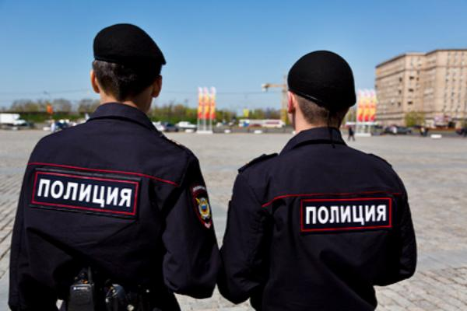

Муниципальная программа «Обеспечение общественного порядка
и профилактики правонарушений на территории муниципального образования Юрьев-Польский район на 2021-2023 г.г.»
Цели программы
-совершенствование системы профилактики правонарушений;
-комплексное обеспечения правопорядка;
-повышение уровня личной безопасности граждан и их собственности;
-снижение уровня коррупции;
-повышение уровня доверия населения к органам государственной
власти в сфере обеспечения безопасности
Расходы на реализацию:
2021 год – 10,00 тыс. рублей
2022 год – 5,00 тыс. рублей
2023 год – 5,00 тыс. рублей
Notes:
63

Slide 64



Муниципальная программа «Управление муниципальными
финансами и муниципальным долгом Юрьев-Польского района»
Цель программы
Повышение качества управления муниципальными финансами
Расходы на реализацию:
2021 год –56020,40 тыс. рублей
2022 год – 30104,20 тыс. рублей
2023 год – 28788,30 тыс. рублей
Notes:
64

Slide 65


Муниципальная программа «Экологическая безопасность
территории муниципального образования Юрьев-Польский район
на 2021-2024 годы»
Цель программы
Оздоровление окружающей среды на территории муниципального образования Юрьев-Польский район
Расходы на реализацию:
2021 год – 1130,00 тыс. рублей
2022 год – 176,00 тыс. рублей
2023 год – 80,00 тыс. рублей
Notes:
65

Slide 66



Муниципальная программа «Развитие образования на территории муниципального образования Юрьев- Польский район
на 2020-2025 годы»
Цели программы
- обеспечение качества образования;
- обеспечение доступности образования, в том числе онлайн-образования;
- обеспечение защиты прав и интересов детей-сирот и детей, оставшихся без попечения родителей, и лиц из числа детей-сирот и детей, оставшихся без попечения родителей
Расходы на реализацию:
2021 год – 548504,40 тыс. рублей
2022 год – 518009,20 тыс. рублей
2023 год – 512669,50 тыс. рублей
Notes:
66

Slide 67

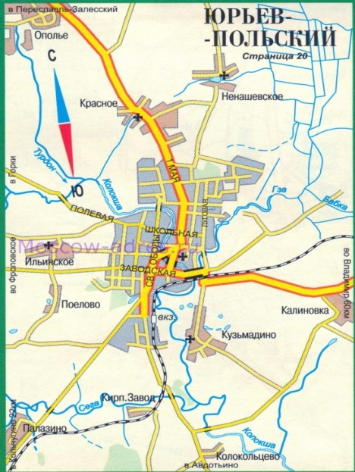
Муниципальная программа «Обеспечение территории Юрьев- Польского района документами территориального планирования»
Цели программы
Формирование правовой основы для осуществления градостроительной деятельности на территории района, создание благоприятных условий для:
-устойчивого развития территории Юрьев-Польского района;
-привлечения внебюджетных инвестиций в
развитие экономики и в строительство жилья;
-улучшения среды жизнедеятельности человека
на территории района
Расходы на реализацию:
2021 год –311,00 тыс. рублей
2022 год – 301,00 тыс. рублей
2023 год – 280,00 тыс. рублей
Notes:
67

Slide 68

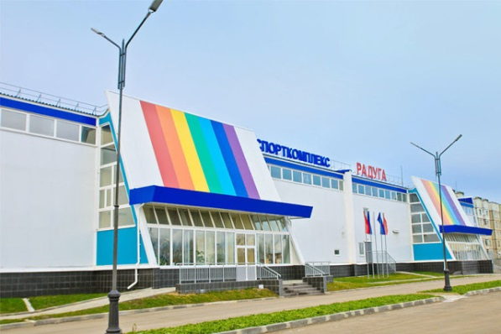
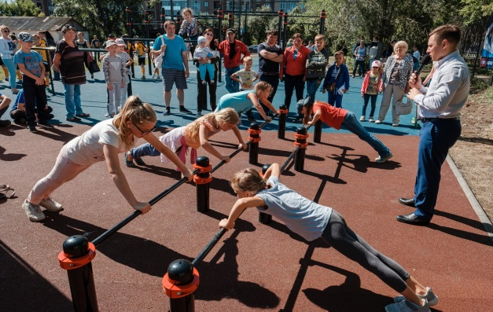
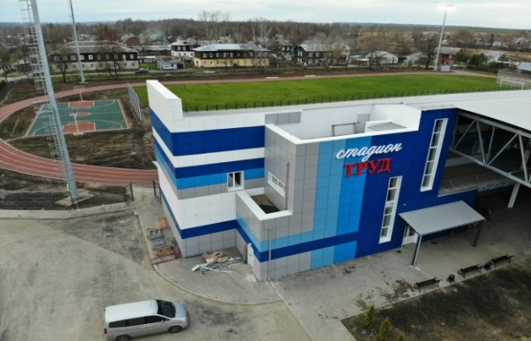
Муниципальная программа «Развитие физической культуры
и спорта на территории муниципального образования
Юрьев-Польский район на 2021-2024 годы»
Цели программы
- обеспечение условий для развития на территории муниципального
образования физической культуры, школьного спорта и массового спорта;
организация проведения официальных физкультурно-оздоровительных
и спортивных мероприятий МО Юрьев-Польский район
Расходы на реализацию:
2021 год – 520,00 тыс. рублей
2022 год – 530,00 тыс. рублей
2023 год – 540,00 тыс. рублей
Notes:
68

Slide 69
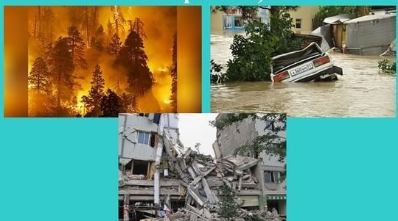
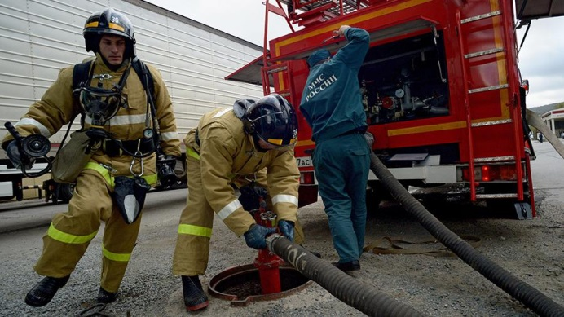
Муниципальная программа «Развитие системы гражданской
обороны, безопасности на водных объектах, защиты населения
от чрезвычайных ситуаций и снижения рисков их возникновения
на территории муниципального образования Юрьев- Польский район
на 2021-2024 годы»
Цели программы
Обеспечение защиты населения от опасностей, чрезвычайных ситуаций природного и техногенного характера в мирное и военное время, предупреждения происшествий на водных объектах.
Расходы на реализацию:
2021 год – 1079,00 тыс. рублей
2022 год –1094,00 тыс. рублей,
2023 год – 994,00 тыс. рублей
Notes:
69

Slide 70

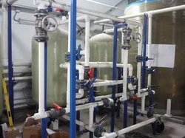

Муниципальная программа «Модернизация и развитие коммунальной инфраструктуры МО Юрьев-Польский район на 2020-2024 г.г.»
Цели программы
- обеспечение эффективного устойчивого функционирования и развития коммунальной инфраструктуры района;
- строительство, модернизация (реконструкция) и капитальный ремонт объектов коммунальной инфраструктуры.
Расходы на реализацию: 2021 год –13663,40 тыс. рублей
2022 год – 5500,00 тыс. рублей, 2023 год – 78460,00 тыс. рублей
Notes:
70

Slide 71

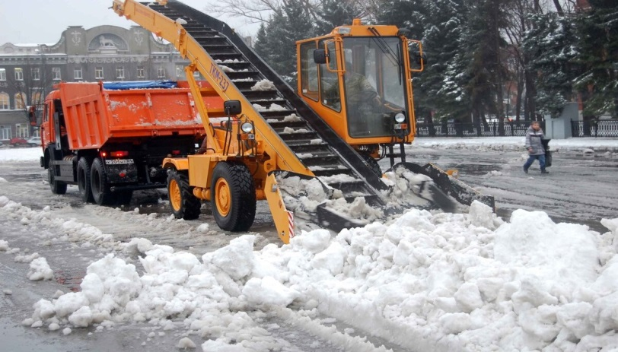
Муниципальная программа «Развитие сети автомобильных дорог
общего пользования местного значения муниципального образования Юрьев-Польский район»
Цель программы
Сохранение и развитие сети автомобильных дорог местного значения в границах муниципального образования Юрьев-Польский район
Расходы на реализацию: 2021 год –22195,00 тыс. рублей
2022 год –22250,00 тыс. рублей, 2023 год – 22300,00 тыс. рублей
Notes:
71

Slide 72
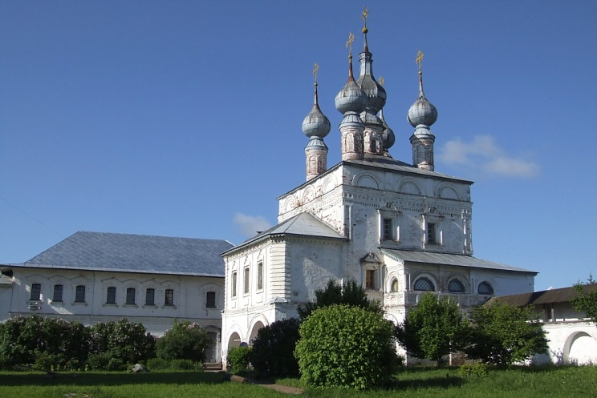
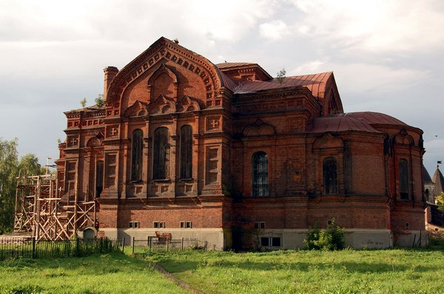
Муниципальная программа «Развитие культуры и туризма муниципального образования Юрьев- Польский район»
Цели программы
- реализация стратегической роли культуры как
духовно-нравственного основания развития личности;
- укрепление единства российской нации, проживающей на территории
Юрьев- Польского района
Расходы на реализацию: 2021 год –147850,10 тыс. рублей
2022 год –137131,80 тыс. рублей, 2023 год –122450,21 тыс. рублей
Notes:
72

Slide 73
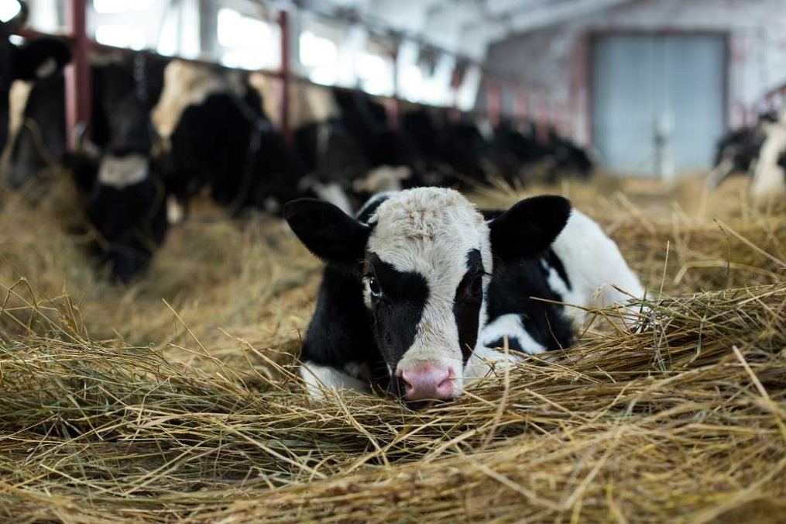
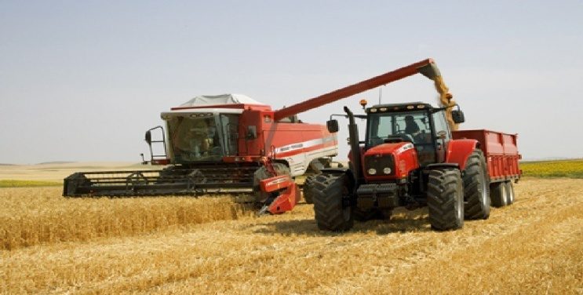
Муниципальная программа «Развитие агропромышленного
комплекса муниципального образования Юрьев- Польский район»
Цель программы
Обеспечение эффективной деятельности «Управления» в сфере развития сельского хозяйства
Расходы на реализацию:
2021 год – 6140,00 тыс. рублей
2022 год – 6202,00 тыс. рублей
2023 год –5873,00 тыс. рублей
Notes:
73

Slide 74

Муниципальная программа «Комплексные меры противодействия злоупотреблению наркотиками и их незаконному обороту на
территории МО Юрьев- Польский район на 2021-2023 годы»
Цели программы
- снижение уровня потребления и незаконного оборота наркотиков в интересах сохранения здоровья населения;
- улучшение демографической ситуации;
- улучшение инвестиционной привлекательности и эффективное социально-экономическое развитие района;
- совершенствование системы профилактики правонарушений;
- комплексное обеспечение правопорядка;
- повышение уровня личной безопасности граждан и их собственности
Расходы на реализацию:
2021 год – 18,00 тыс. рублей
2022 год – 18,00 тыс. рублей
2023 год – 18,00 тыс. рублей
Notes:
74

Slide 75



Муниципальная программа «Развитие муниципальной службы в муниципальном образовании Юрьев-Польский район
на 2020-2022 годы»
Цели программы
-совершенствование организации муниципальной службы
-повышение ее эффективности и результативности;
-развитие её кадрового потенциала;
-создание условий для развития и повышения престижа муниципальной службы
Расходы на реализацию: 2021 год – 243,00 тыс. рублей,
2022 год – 243,00 тыс. рублей
Notes:
75

Slide 76
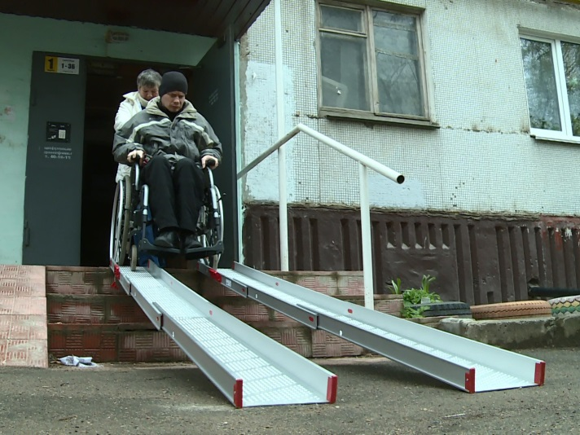
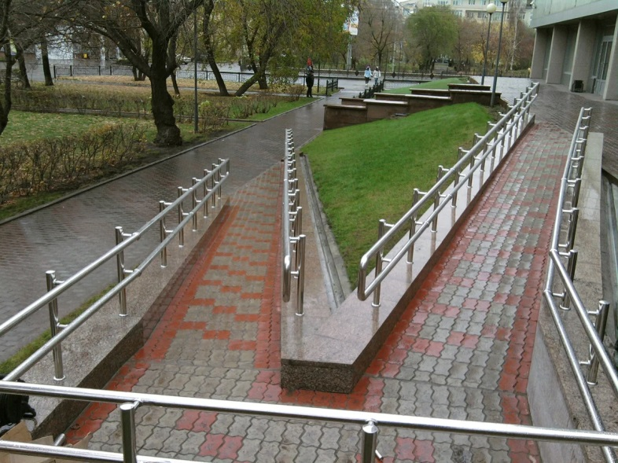
Муниципальная программа «Формирование доступной среды жизнедеятельности для инвалидов муниципального образовании
Юрьев-Польский район на 2020-2025 годы»
Цель программы
Повышение уровня доступности приоритетных объектов и услуг в сфере жизнедеятельности инвалидов и других маломобильных групп населения.
Расходы на реализацию:
2021 год – 1684,30 тыс. рублей
Notes:
76

Slide 77
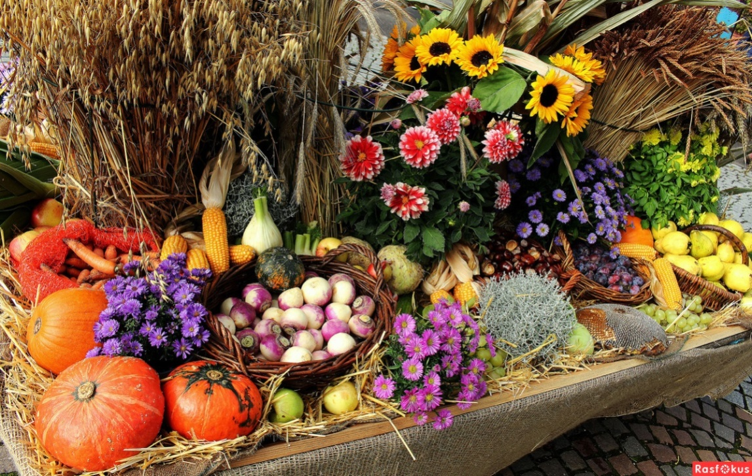
Муниципальная программа «Оказание поддержки деятельности социально ориентированных некоммерческих организаций в муниципальном образовании Юрьев-Польский район
на 2020-2022 годы»
Цель программы
Формирование на муниципальном уровне системы поддержки социально ориентированных некоммерческих организаций, осуществляющих деятельность на территории муниципального образования Юрьев-Польский район
Расходы на реализацию:
2021 год – 25,00 тыс. рублей
2022 год – 25,00 тыс. рублей
Notes:
77

Slide 78
Распределение межбюджетных трансфертов из бюджета
муниципального образования Юрьев-Польский район бюджетам муниципальных образований на 2021 год и на плановый
период 2022 и 2023 годов (тыс. рублей)
Notes:
78

Slide 79

Дополнительная информация к проекту бюджета муниципального образования Юрьев-Польский район на 2021 год
Notes:
79

Slide 80
N п/п | Наименование показателя | Ед. изм. | Показатель
1. | Индекс потребительских цен | % | 104,0
2. | Среднемесячная номинальная начисленная заработная плата работников организаций (без учета субъектов малого предпринимательства) | руб. | 32886,1
3. | Прожиточный минимум за 2 квартал 2020 года | руб. | 11468
4. | Численность постоянного населения на 01.01.2020 года | тыс. человек | 34,1
5. | Объем доходов бюджета муниципального образования Юрьев-Польский район в расчете на 1 жителя | тыс. руб. | 25,582
6. | Объем доходов бюджета муниципального образования Юрьев-Польский район, всего | тыс. руб. | 872332,3
7. | Объем расходов бюджета муниципального образования Юрьев-Польский район в расчете на 1 жителя | тыс. руб. | 25,802
8. | Объем расходов бюджета муниципального образования Юрьев-Польский район, всего | тыс. руб. | 879832,3
9. | Объем расходов бюджета муниципального образования Юрьев-Польский район на жилищно-коммунальное хозяйство в расчете на1 жителя | тыс. руб. | 0,421
10. | Объем расходов бюджета муниципального образования Юрьев-Польский район на жилищно-коммунальное хозяйство | тыс. руб. | 14349,4
11. | Объем расходов бюджета муниципального образования Юрьев-Польский район на образование в расчете на 1 жителя | тыс. руб. | 16,195
12. | Объем расходов бюджета муниципального образования Юрьев-Польский район на образование | тыс. руб. | 552240
Notes:
80

Slide 81
13. | Объем расходов бюджета муниципального образования Юрьев-Польский район на культуру в расчете на 1 жителя | тыс. руб. | 3,507
14. | Объем расходов бюджета муниципального образования Юрьев-Польский район на культуру | тыс. руб. | 119595,5
15. | Объем расходов бюджета муниципального образования Юрьев-Польский район на социальную политику в расчете на 1жителя | тыс. руб. | 1,183
16. | Объем расходов бюджета муниципального образования Юрьев-Польский район на социальную политику | тыс. руб. | 40349,2
17. | Объем расходов бюджета муниципального образования Юрьев-Польский район на физическую культуру и спорт в расчете на 1 жителя | тыс. руб. | 0,015
18. | Объем расходов бюджета муниципального образования Юрьев-Польский район на физическую культуру и спорт | тыс. руб. | 520,0
19. | Объем расходов бюджета муниципального образования Юрьев-Польский район на содержание работников ОМС в расчете на 1 единицу штатной численности | тыс. руб. | 701,9
21. | Средняя заработная плата педагогических работников общеобразовательных учреждений | руб. | 29664
22. | Средняя заработная плата педагогических работников дошкольных образовательных учреждений | руб. | 29256
23. | Средняя заработная плата педагогических работников учреждений дополнительного образования | руб. | 31661
24. | Средняя заработная плата работников муниципальных учреждений культуры | руб. | 31661
Notes:
81

Slide 82
26. | Общее число муниципальных общеобразовательных учреждений | единиц | 14
27. | Общее число муниципальных дошкольных образовательных учреждений | единиц | 9
28. | Общая численность обучающихся в муниципальных общеобразовательных учреждениях | человек | 3031
29. | Объем расходов бюджета муниципального образования Юрьев-Польский район на общее образование | тыс.руб. | 296918
30. | Расходы бюджета муниципального образования Юрьев-Польский район на общее образование в расчете на 1 обучающегося в муниципальных общеобразовательных учреждениях | тыс.руб. | 98
31. | Общая численность выпускников муниципальных общеобразовательных учреждений | человек | 72
32. | Численность обучающихся выпускного класса общеобразовательных учреждений, не получивших аттестат о среднем (полном)образовании | человек | 0
33. | Доля выпускников муниципальных общеобразовательных учреждений, не получивших аттестат о среднем (полном) образовании, в общей численности выпускников муниципальных общеобразовательных учреждений | % | 0
Notes:
82

Slide 83
34. | Доля выпускников муниципальных общеобразовательных учреждений, сдавших единый государственный экзамен по русскому языку и математике, в общей численности выпускников муниципальных общеобразовательных учреждений, сдававших единый государственный экзамен по данным предметам | % | 100
35. | Численность детей в возрасте 1 - 6 лет в муниципальном образовании | человек | 2204
36. | Численность детей в возрасте 1 - 6 лет, стоящих на учете для определения в муниципальные дошкольные образовательные учреждения | человек | 0
37. | Доля детей в возрасте 1 - 6 лет, стоящих на учете для определения в муниципальные дошкольные образовательные учреждения, в общей численности детей в возрасте 1 - 6 лет | % | 0
38. | Доля детей, оставшихся без попечения родителей, и лиц из их числа, обеспеченных жилыми помещениями за отчетный год, в общей численности детей, оставшихся без попечения родителей и лиц из их числа, состоящих на учете на начало отчетного года на получение жилого помещения (включая лиц в возрасте от 23 лет и старше) | % | 14
Notes:
83
83

Slide 84

09 декабря 2020 года Совет народных депутатов муниципального
образования Юрьев-Польский район проведет публичные
слушания по проекту бюджета муниципального образования
Юрьев-Польский район на 2021 год и на плановый период
2022 и 2023 годов
Место проведения:
г. Юрьев-Польский, ул. Шибанкова, дом 33
Начало в 13.30
Проект бюджета муниципального образования Юрьев-Польский район на 2021 год и на плановый период 2022 и 2023 годов внесен в Совет народных депутатов муниципального образования Юрьев-Польский район 13 ноября 2020 года.
Проект бюджета муниципального образования Юрьев-Польский район на 2021 год и на плановый период 2022 и 2023 годов опубликован в официальном выпуске газеты «Вестник Ополья»
от 20 ноября 2020 года № 104 (10945).
Также с проектом бюджета муниципального образования Юрьев-Польский район на 2021 год и на плановый период 2022 и 2023 годов можно ознакомиться на сайте муниципального образования Юрьев-Польский район.

Slide 85
Список источников и литературы
1.Конституция Российской Федерации (принята всенародным голосованием 12.12.1993). Собрание законодательства РФ. 2009. № 4. - ст. 445.
2.Бюджетный кодекс Российской Федерации от 31.07.1998 № 145-ФЗ. Собрание законодательства РФ. 1998. № 31. - ст. 3823.
3.Налоговый кодекс Российской Федерации (часть первая) от 31.07.1998 № 146-ФЗ. Собрание законодательства РФ. 1998. № 31. - ст. 3824.
4.Налоговый кодекс Российской Федерации (часть вторая) от 05.08.2000 № 117-ФЗ. Собрание законодательства РФ. 2000. № 32. - ст. 3340.
5.Федеральный Закон от 06.10.2003 № 131-ФЗ «Об общих принципах организации местного самоуправления в Российской Федерации». Собрание законодательства РФ. 2003. № 40. - ст. 3822.
6.Приказ Министерства финансов Российской Федерации от 22 сентября 2015 г. № 145н «Об утверждении Методических рекомендаций по представлению бюджетов субъектов Российской Федерации и местных бюджетов и отчетов об их исполнении в доступной для граждан форме».
7.Закон Владимирской области от 10.10.2005 № 139-ОЗ «О межбюджетных отношениях во Владимирской области». Владимирские ведомости. 2005. № 316-319, 327-334 .
8.Решение Совета народных депутатов Юрьев-Польский район от 31.08.2005 №85 «Об утверждении Положения о бюджетном процессе в муниципальном образовании Юрьев-Польский район»
9.Постановление администрации Юрьев-Польский район Владимирской области от 19.12.2016 № 1454 «Об утверждении Положения о составлении и публикации документа (информационного ресурса) «Бюджет для граждан».
10. Постановление администрации муниципального образования Юрьев-Польский район от 14.05.2020 №416 «О порядке составления проекта бюджета муниципального образования Юрьев-Польский район на очередной финансовый год и на плановый период»
11.Постановление администрации муниципального образования Юрьев-Польский район от 18.03.2020 № 282 «Об утверждении методики прогнозирования поступлений доходов в бюджет муниципального образования Юрьев-Польский район».
12.Посланиие Президента Российской Федерации Федеральному Собранию от 15 января 2020 года.
13.Постановление администрации муниципального образования Юрьев-Польский район от 21.07.2020 № 630 «Об утверждении муниципальной программы «Экологическая безопасность территории муниципального образования Юрьев-Польский район на 2021-2024 годы».
Notes:
85

Slide 86
14. Решение Совета народных депутатов муниципального образования Юрьев-Польский район от 29.02.2012 №6 «Об утверждении положения о публичных слушаниях в муниципальном образовании Юрьев-Польский район».
15. Постановление администрации муниципального образования Юрьев-Польский район от 27.07.2020 № 660 «Об утверждении исходных данных для составления проекта бюджета муниципального образования Юрьев-Польский район на 2021 год и на плановый период 2022 и 2023 годов».
16.Постановление администрации муниципального образования Юрьев-Польский район от 07.08.2020 № 753 «Об утверждении муниципальной программы «Комплексные меры противодействия злоупотреблению наркотиками и их незаконному обороту на территории муниципального образования Юрьев-Польский на 2021-2023 годы».
17.Постановление администрации муниципального образования Юрьев-Польский район от 17.10.2016 № 1206 «Об утверждении муниципальной программы «Развитие сети автомобильных дорог общего пользования местного значения муниципального образования Юрьев-Польский район».
18.Постановление администрации муниципального образования Юрьев-Польский район от 23.06.2020 № 534 Об утверждении муниципальной программы «Развитие физической культуры и спорта на территории муниципального образования Юрьев-Польский район на 2021-2024 годы».
19.Постановление администрации муниципального образования Юрьев-Польский район от 30.08.2019 № 1174 Об утверждении муниципальной программы «Развитие информатизации администрации МО Юрьев-Польский район на 2020-2022 годы».
20.Постановление администрации муниципального образования Юрьев-Польский район от 07.08.2020 № 752 Об утверждении муниципальной программы «Обеспечение общественного порядка и профилактики правонарушений на территории муниципального образования Юрьев-Польский район на 2021-2023 годы».
21.Постановление администрации муниципального образования Юрьев-Польский район от 30.08.2019 № 1168 Об утверждении муниципальной программы «Содействие развитию малого и среднего предпринимательства в муниципальном образовании Юрьев-Польский район на 2020-2022 годы».
22.Постановление администрации муниципального образования Юрьев-Польский район от 05.08.2020 № 739 Об утверждении муниципальной программы «Развитие системы гражданской обороны, безопасности на водных объектах, защиты населения от чрезвычайных ситуаций и снижения рисков их возникновения на территории муниципального образования Юрьев-Польский район на 2021-2024 годы».
23.Постановление администрации муниципального образования Юрьев-Польский район от 04.08.2020 № 730 Об утверждении муниципальной программы «Развитие агропромышленного комплекса муниципального образования Юрьев-Польский район».
Notes:
86

Slide 87
24.Постановление администрации муниципального образования Юрьев-Польский район от 17.01.2020 № 29 Об утверждении муниципальной программы «Развитие образования на территории муниципального образования Юрьев-Польский район на 2020-2025 годы».
25.Постановление администрации муниципального образования Юрьев-Польский район от 17.07.2020 № 616 Об утверждении муниципальной программы «Развитие культуры и туризма муниципального образования Юрьев-Польский район».
26.Постановление администрации муниципального образования Юрьев-Польский район от 26.08.2019 № 1149 Управление муниципальными финансами и муниципальным долгом муниципального образования Юрьев-Польский район ».
27.Постановление администрации муниципального образования Юрьев-Польский район от 12.08.2020 № 780 Об утверждении муниципальной программы «Комплексное развитие сельских территорий на 2021-2025 годы» муниципального образования Юрьев-Польский район
28.Постановление администрации муниципального образования Юрьев-Польский район от 07.08.2020 № 751 Об утверждении муниципальной программы «Профилактика терроризма и экстремизма, а также минимизации и (или) ликвидации последствий проявлений терроризма и экстремизма на территории муниципального образования Юрьев-Польский район на 2021-2023 годы».
Notes:
87

Slide 88
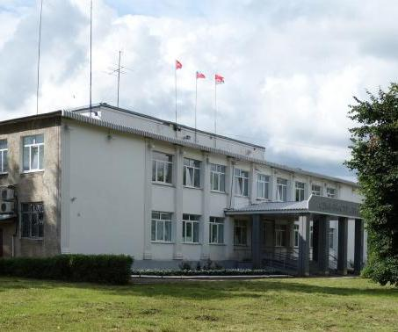
Контактная информация
Финансовое управление администрации муниципального образования
Юрьев- Польский район
Адрес: 601800, Владимирская область, г. Юрьев-Польский, ул. Шибанкова, д.33
Тел:8(49246)2-21-91, факс 8(49246)2-25-07
адрес электронной почты: finupryu-pol@mail.ru
Notes:
88

